Slide 1

Bölüm Başlıkları
Maddenin Tanecikli Yapısı
Isı ve Sıcaklık
Maddenin Hâl Değişimi
Madde ve Isı

Slide 2
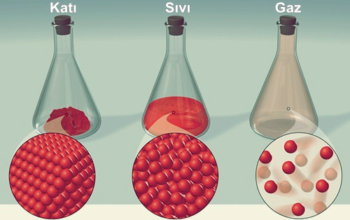
MADDENİN TANECİKLİ YAPISI

Slide 3

Bu konumuzda
Maddelerin bütünsel mi, tanecikli yapıda mı olduğunu,
Hangi haldeki maddenin sıkıştırılabileceğini,
Titreşim, dönme ve öteleme hareketlerinin ne anlama geldiğini,
öğreneceğiz.

Slide 4
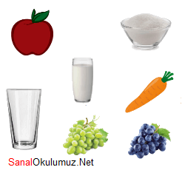
Çevremize baktığımızda birçok canlı ve cansız varlık görürüz. Ağaç, taş, su, hava, cam, demir, kuş, kedi gibi varlıklar bunlardan sadece birkaçıdır.
Değişmeyen madde miktarına kütle denir.
Maddenin boşlukta kapladığı yere hacim denir.
Kütlesi ve hacmi olan her varlığa da madde denir.

Slide 5
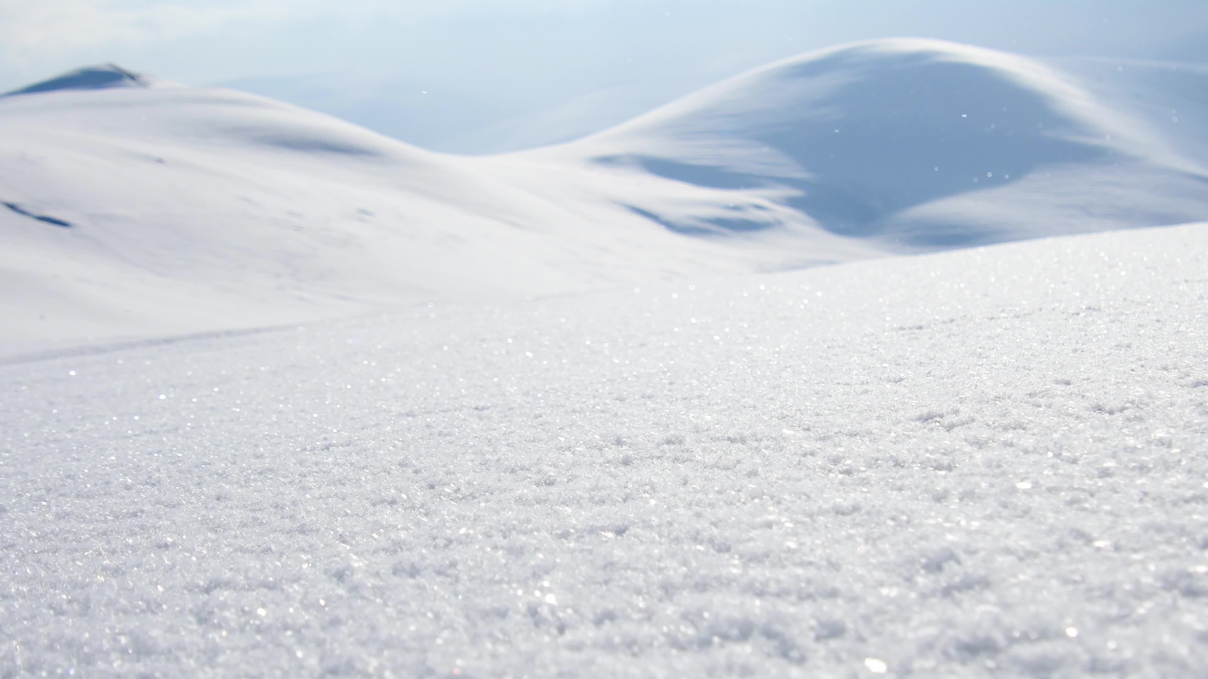
Günlük hayatta gözlemlediğimiz birçok madde bütünsel gibi görünmesine rağmen aslında taneciklerin bir araya gelmesi sonucu oluşmuştur. Örneğin kar yağışını görmeyen bir kişi direk yerde biriken karı görse, o karın tane tane yağıp biriktiğine inanmak istemez. Tüm maddeler çıplak gözle göremediğimiz, çok küçük taneciklerden oluşur. Tüm bu taneciklerin bir araya gelmesi sonucu maddeler bütünmüş gibi görünürler.

Slide 6
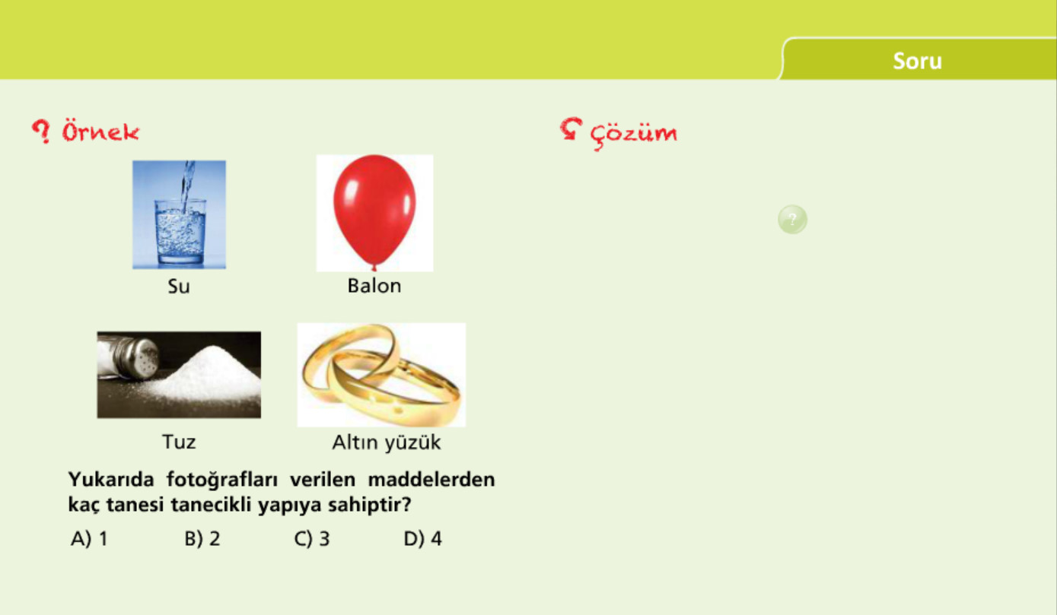

Slide 7
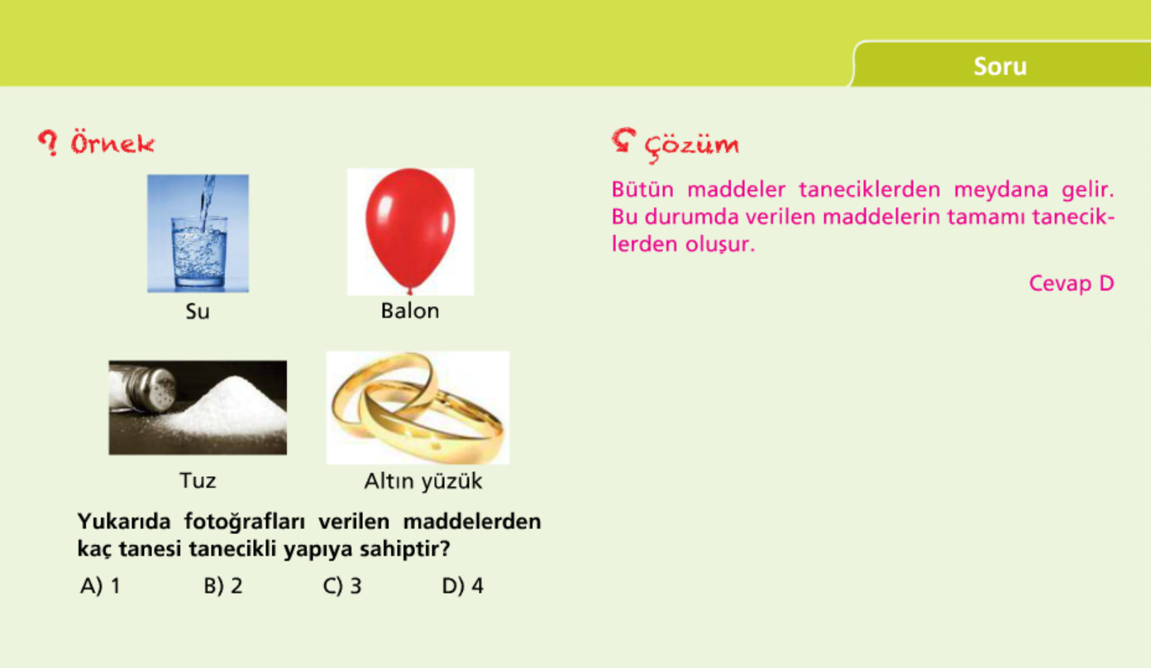

Slide 8
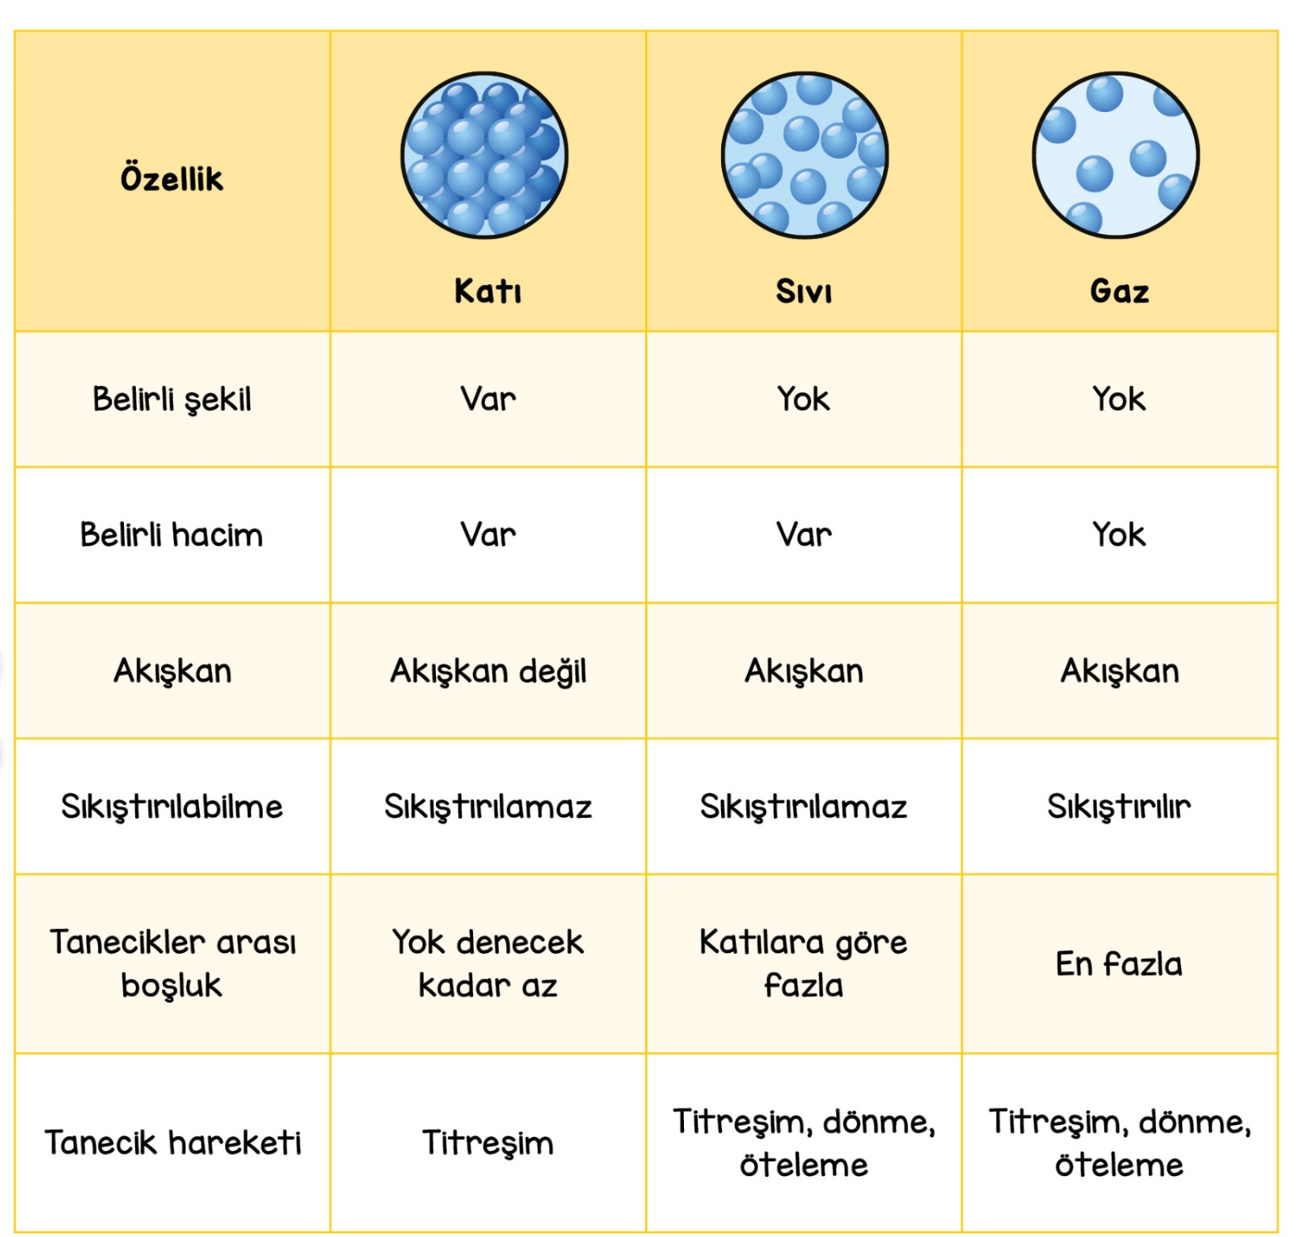

Maddeler doğada katı, sıvı ve gaz olmak üzere üç hâlde bulunur.
Bir nesnenin bir yerden başka bir yere belirli bir doğrultu ve yönde (sağ, sol, yukarı, aşağı) yaptığı kayma hareketine öteleme denir.
Sıvılar ve gazlar öteleme hareketi sayesinde akışkanlık özelliğine sahiptir.

Slide 9
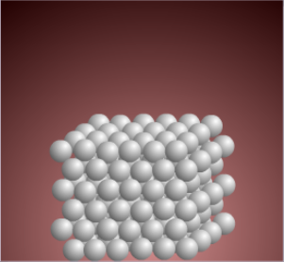
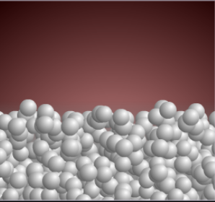
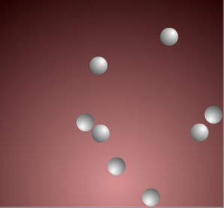
KATI SIVI GAZ

Slide 10
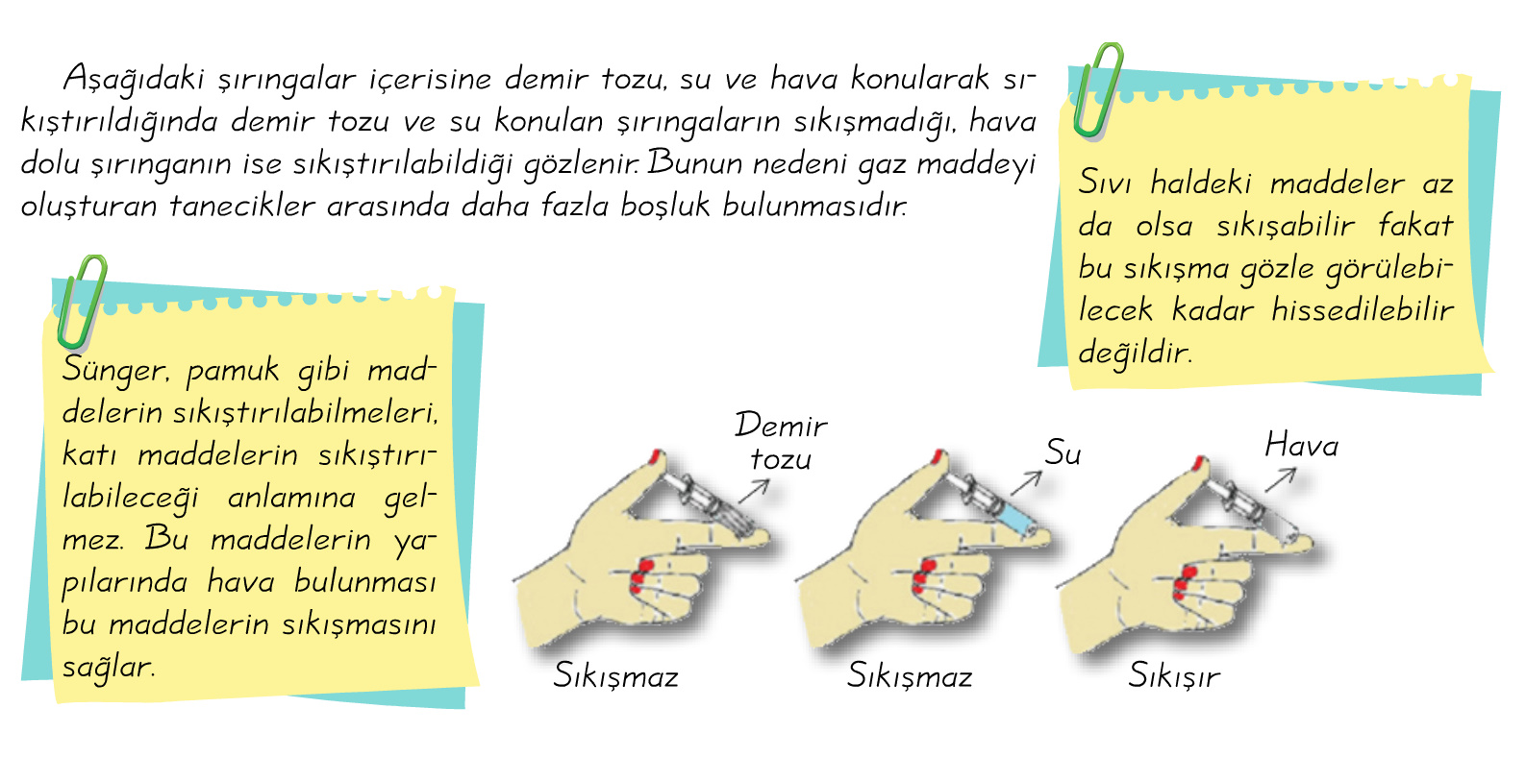

Slide 11
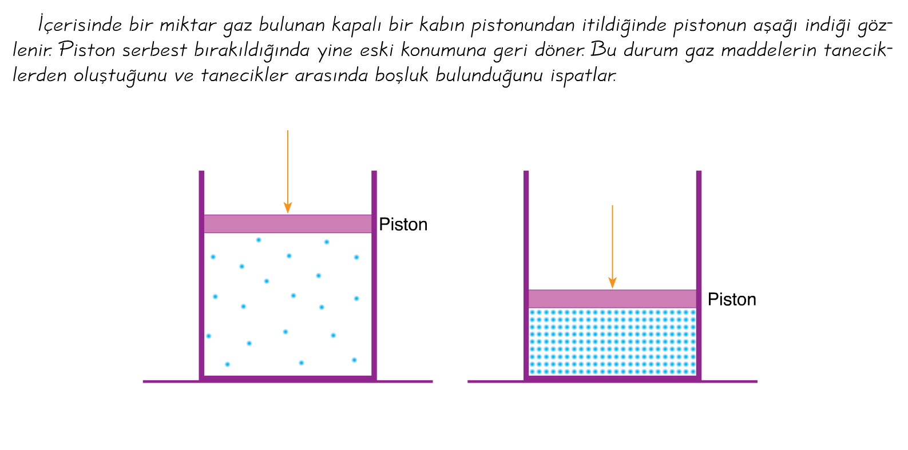

Slide 12
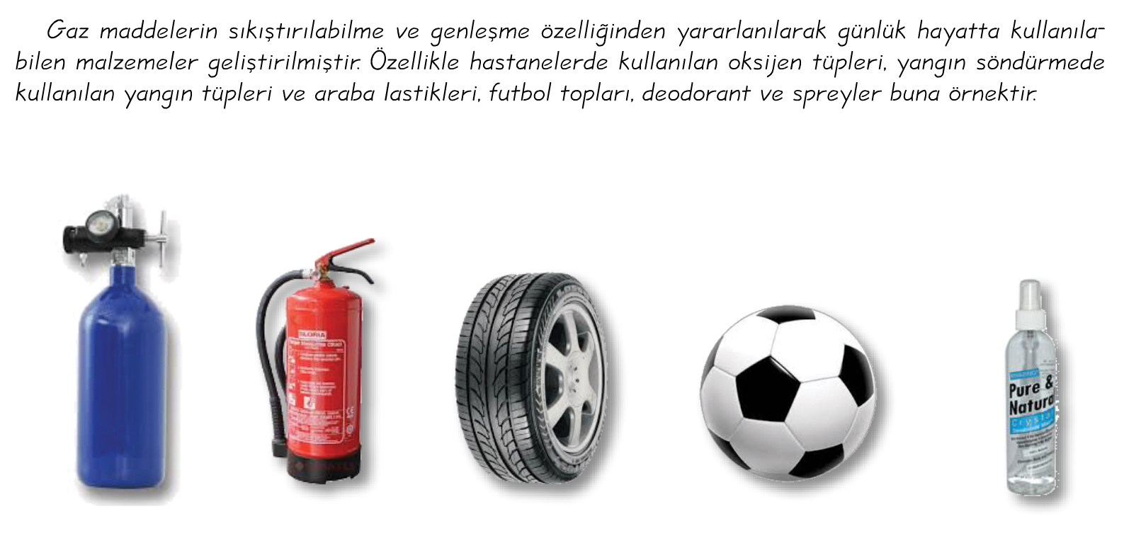

Slide 13
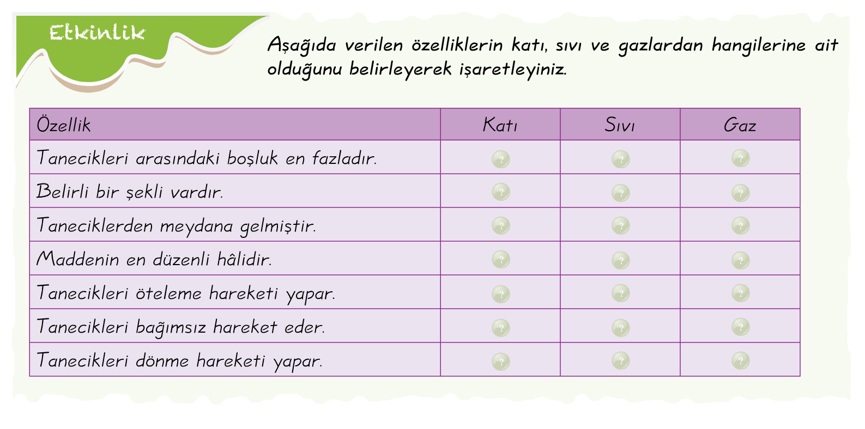

Slide 14


Slide 15
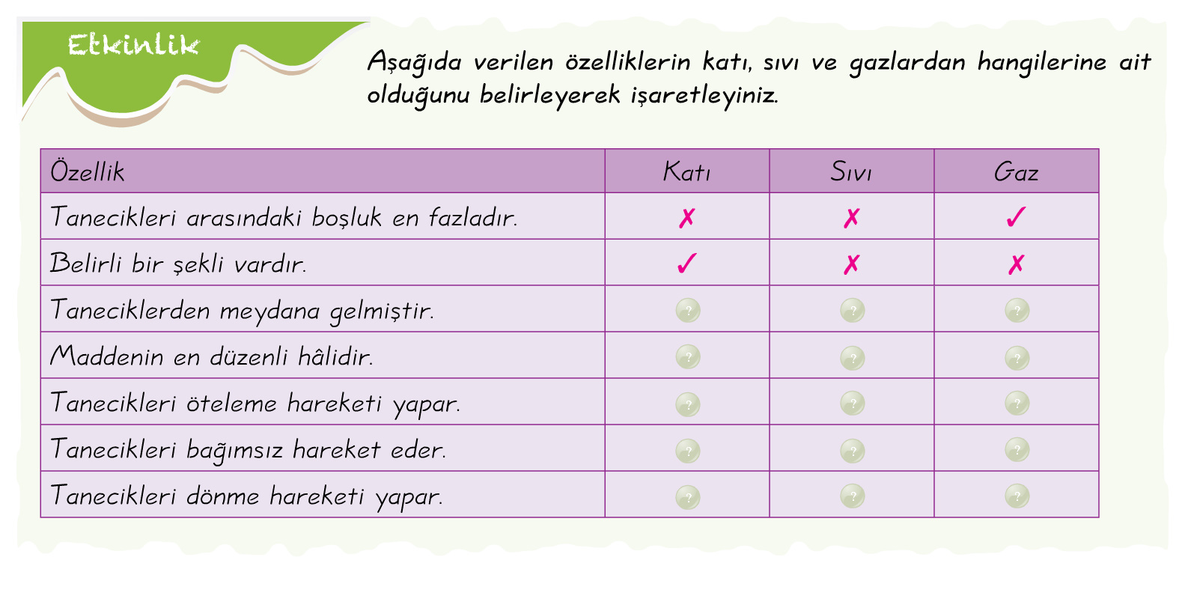

Slide 16
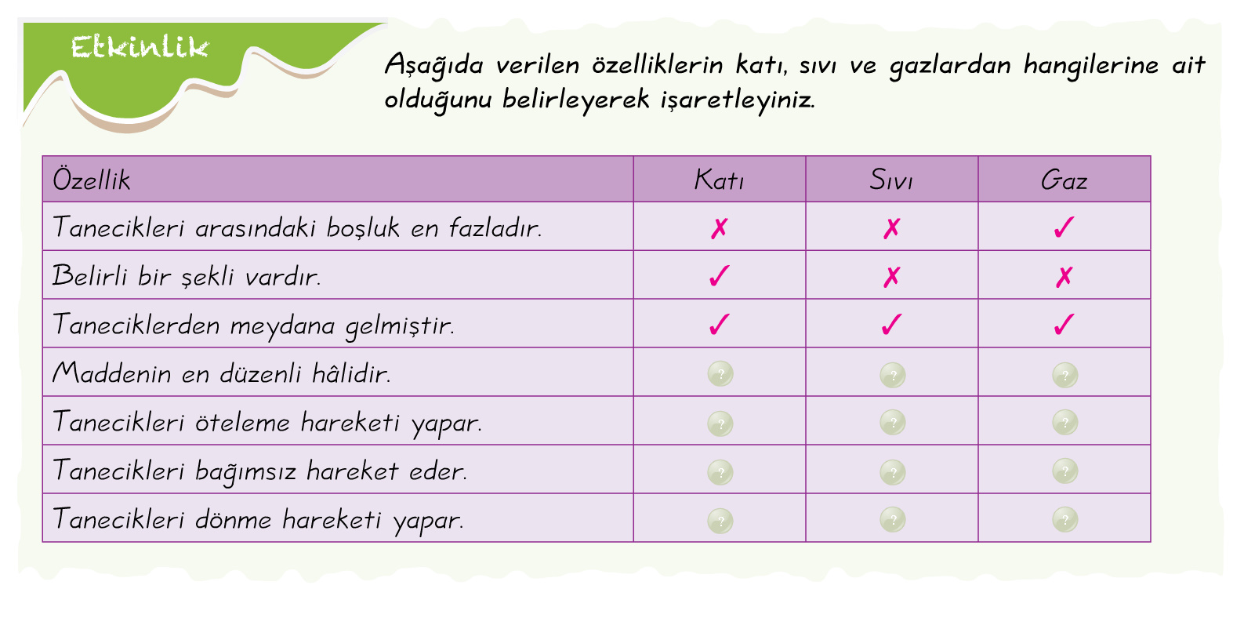

Slide 17
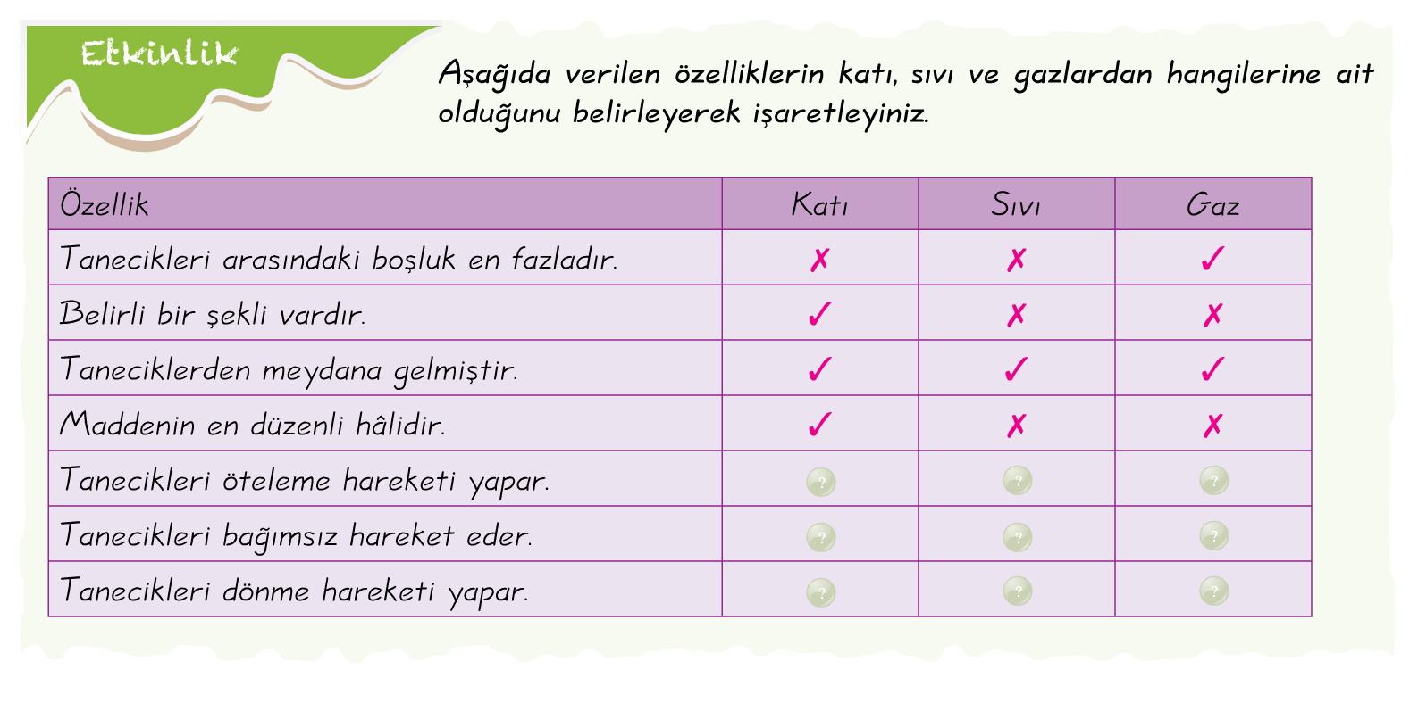

Slide 18


Slide 19


Slide 20


Slide 21
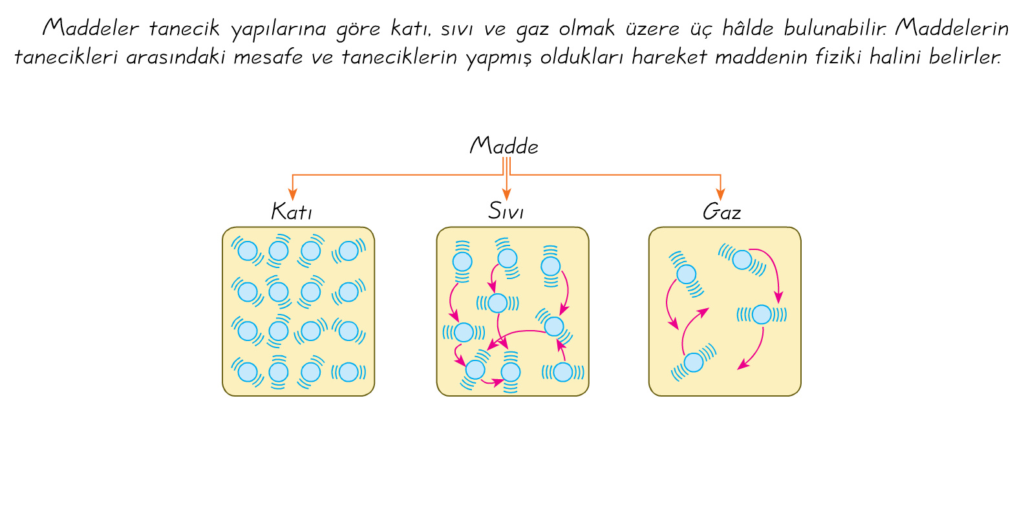
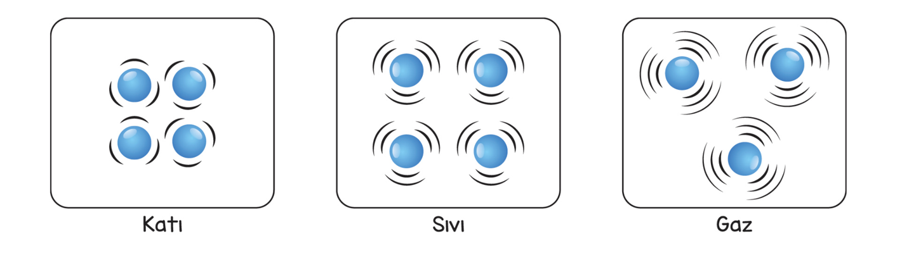

Taneciğin etrafındaki çizgi sayısı taneciğin hareket hızını belirtir.

Slide 22
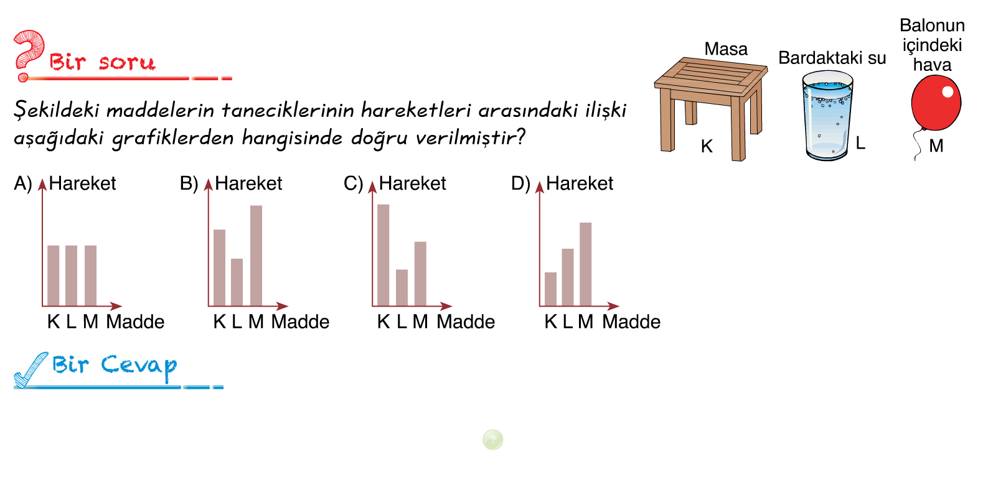

Slide 23
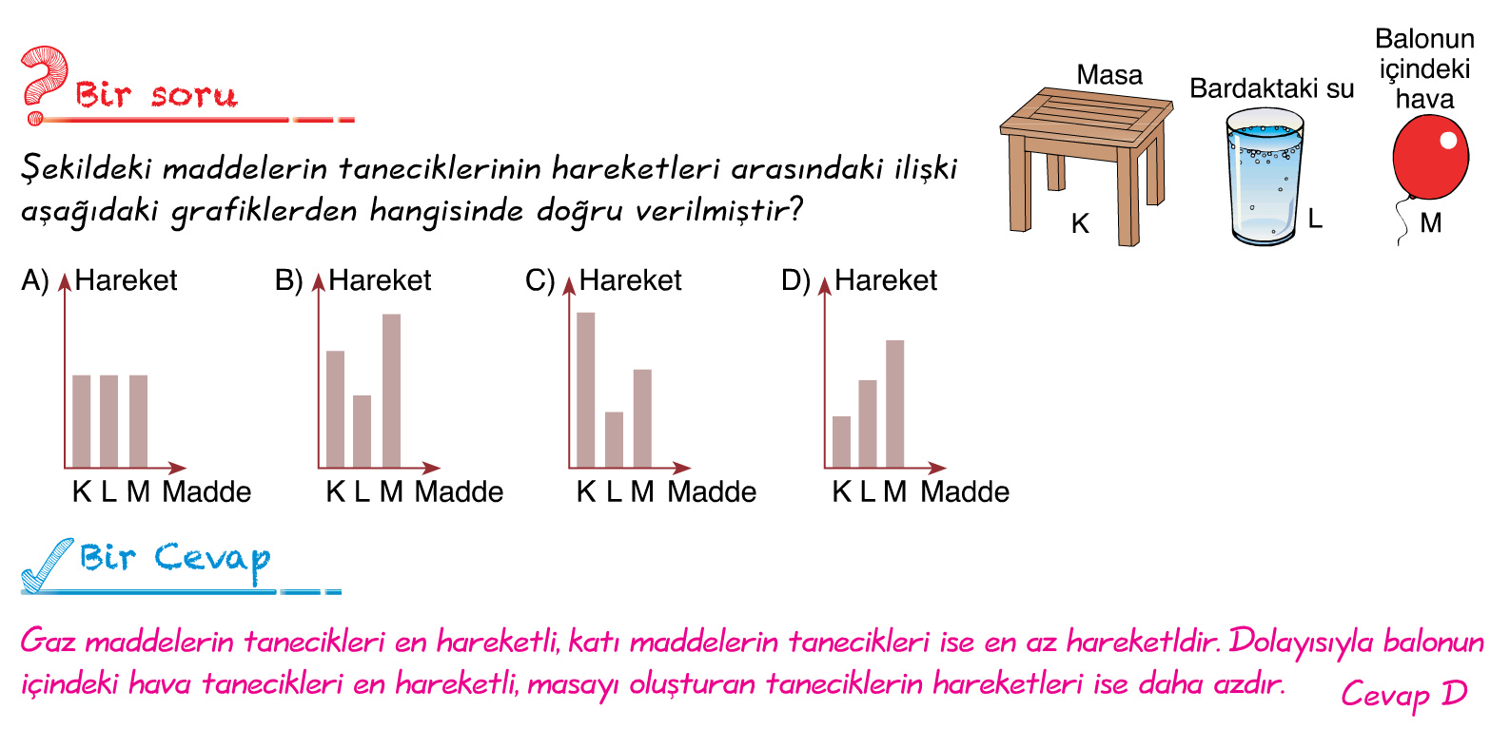

Slide 24
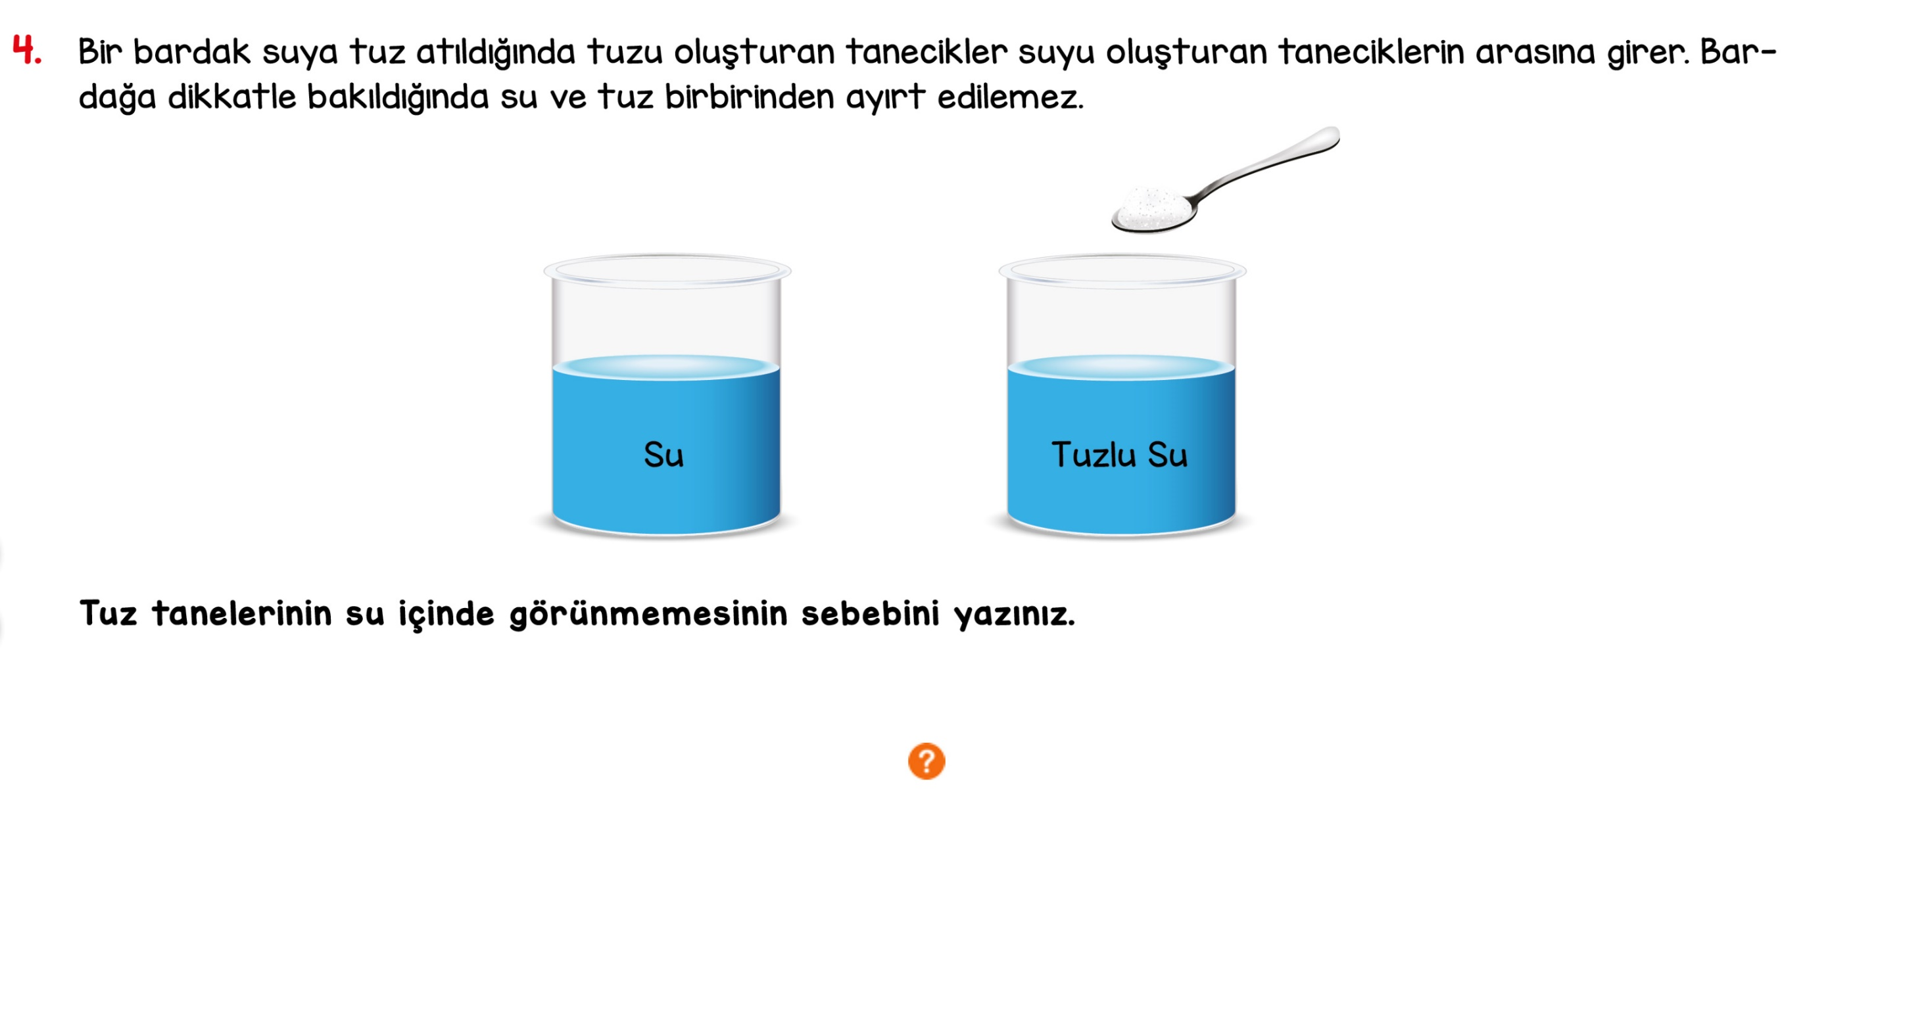

Slide 25
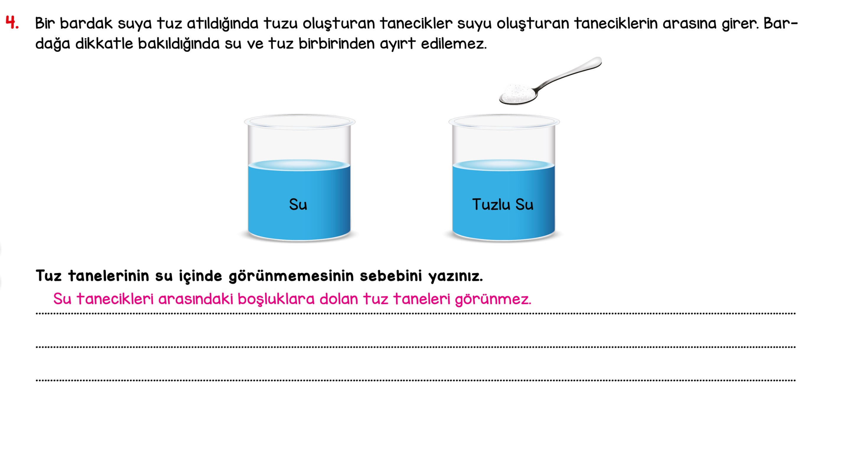

Slide 26
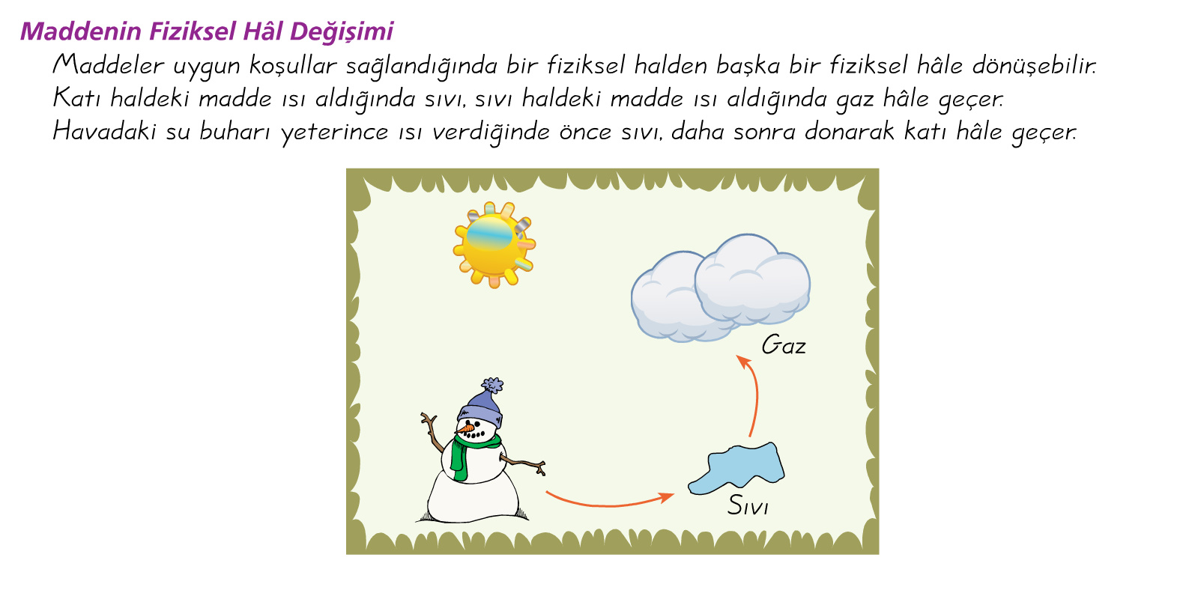

Slide 27
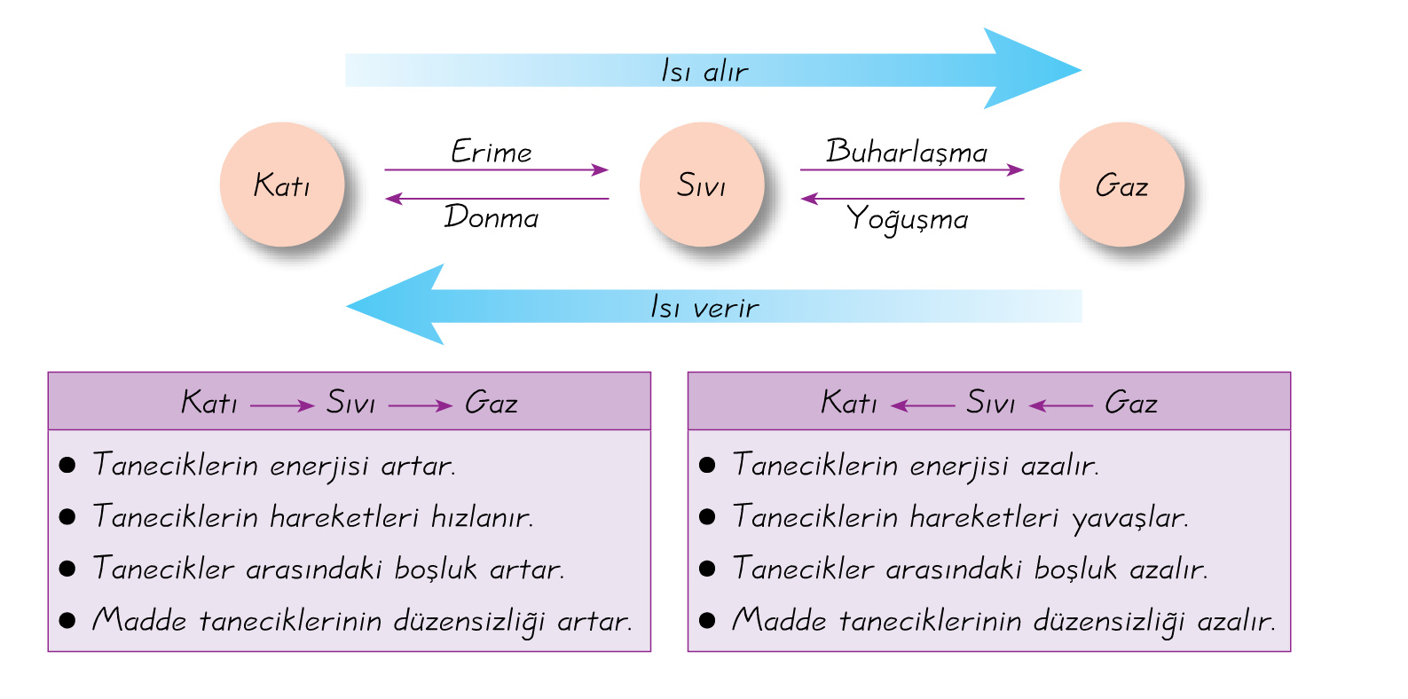

Slide 28
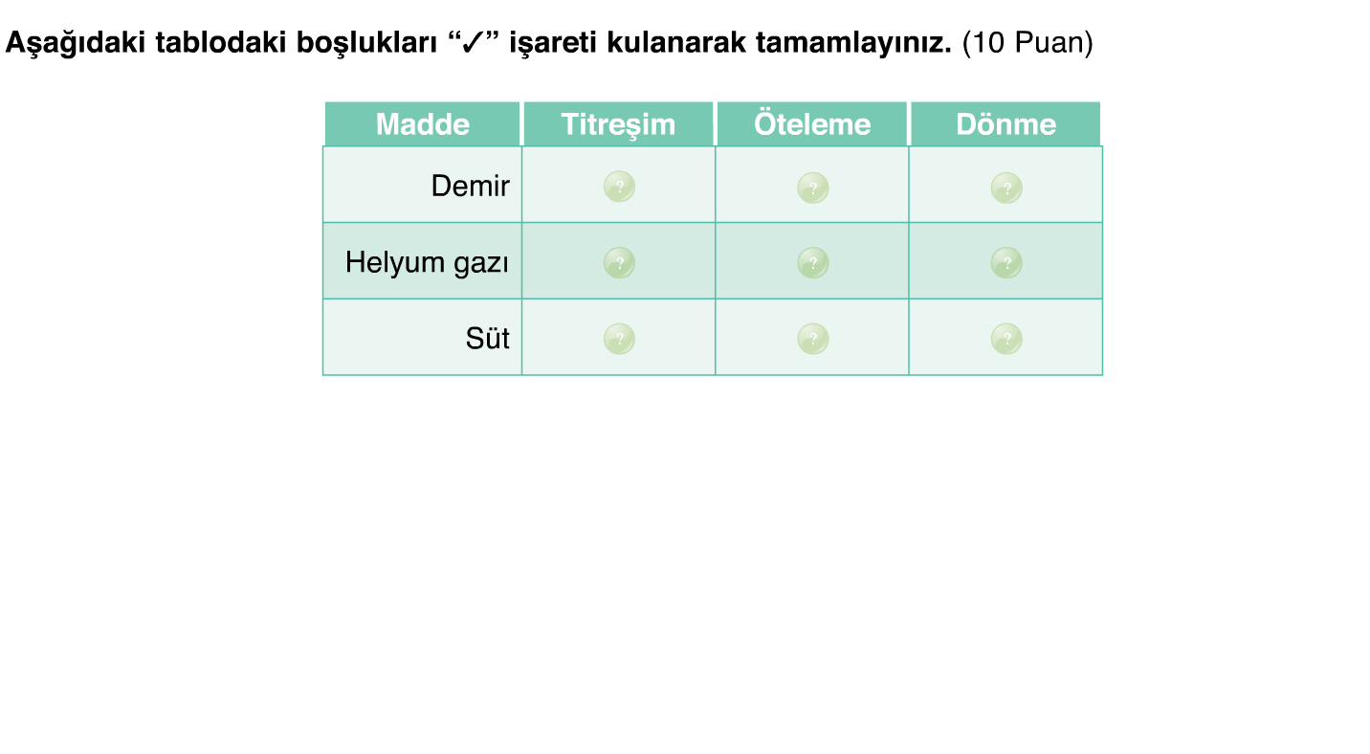
ETKİNLİK:

Slide 29

ETKİNLİK:

Slide 30
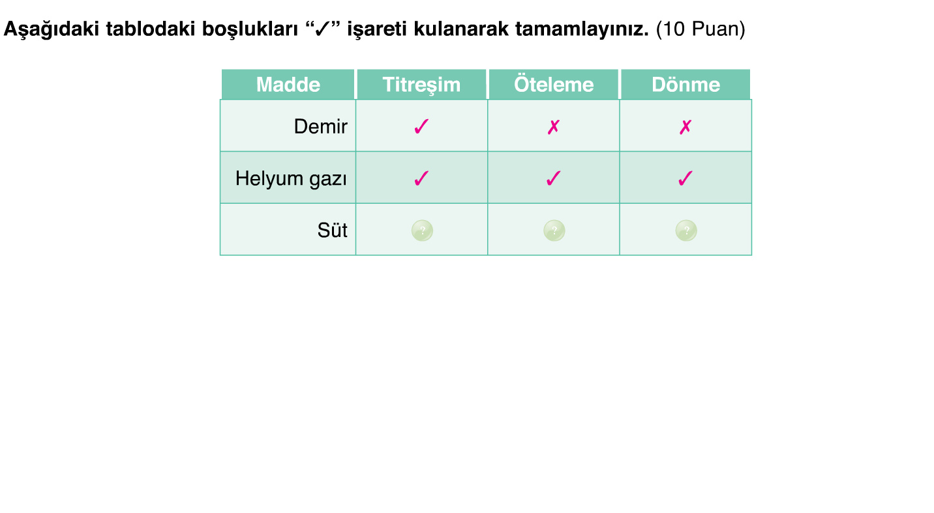
ETKİNLİK:

Slide 31
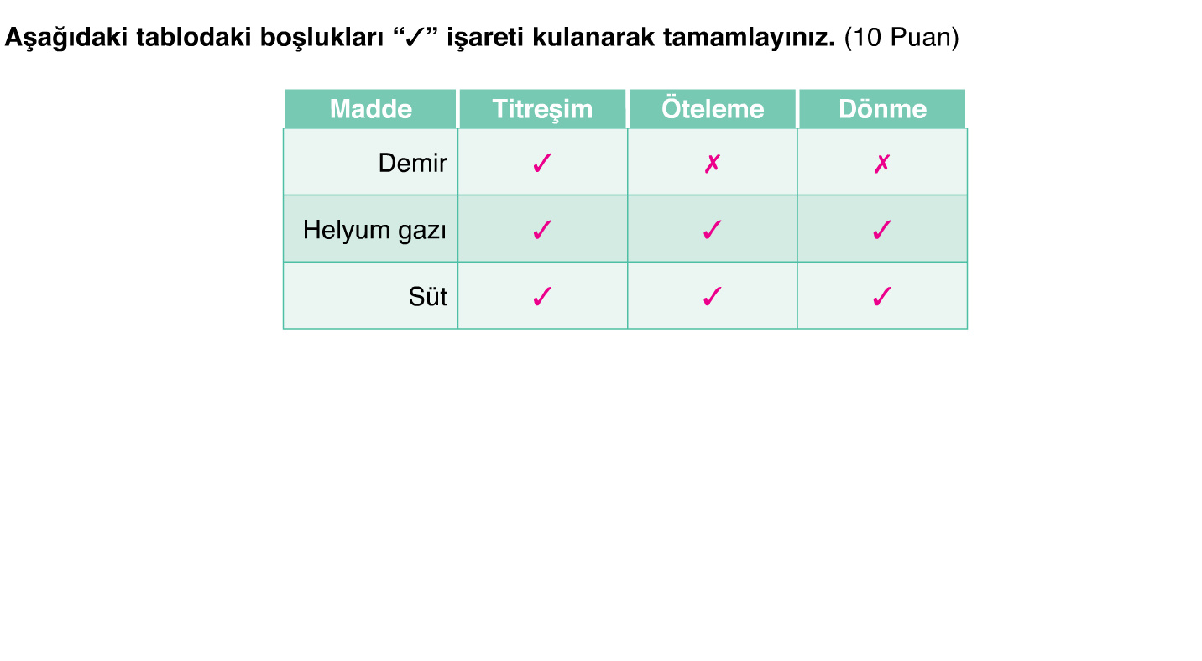
ETKİNLİK:

Slide 32
DEĞERLENDİRME SORULARI

Slide 33
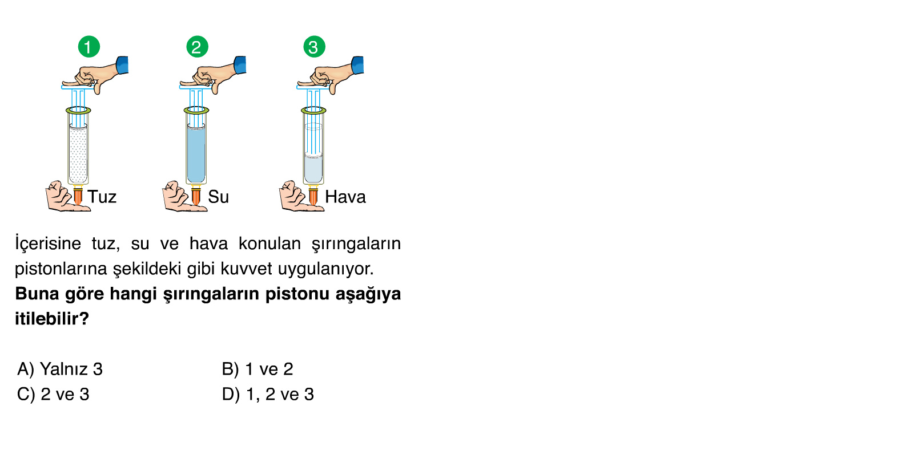

Slide 34
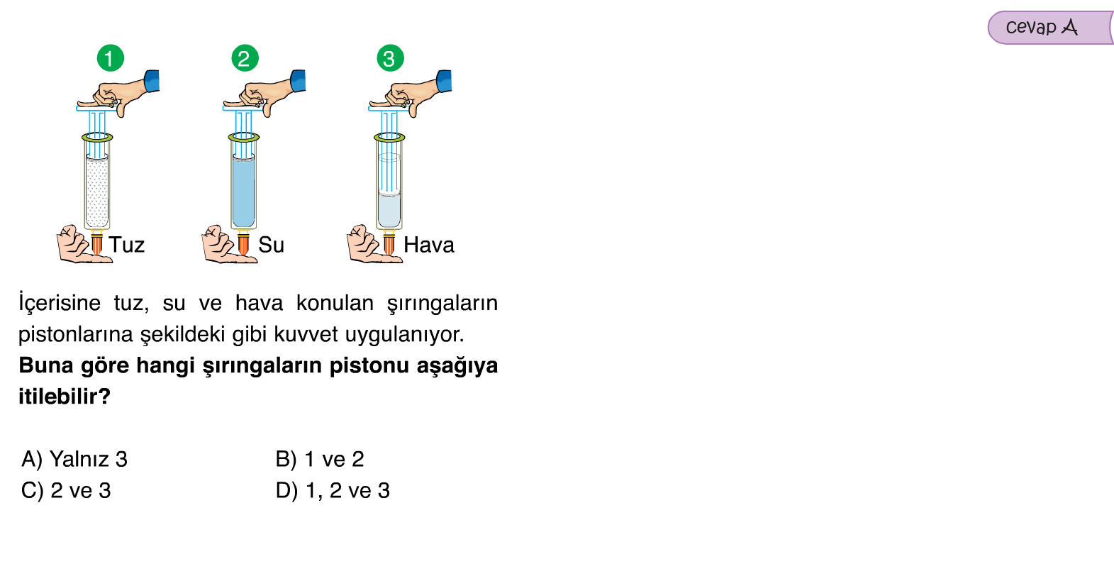

Slide 35
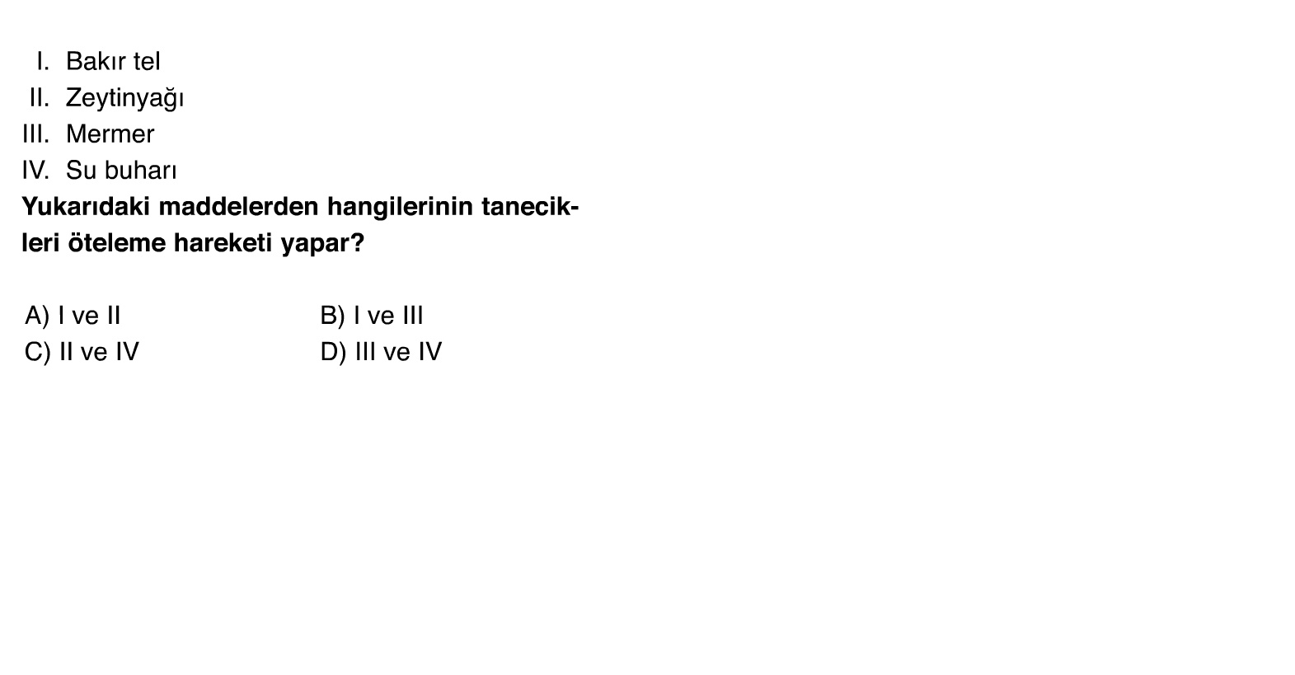

Slide 36
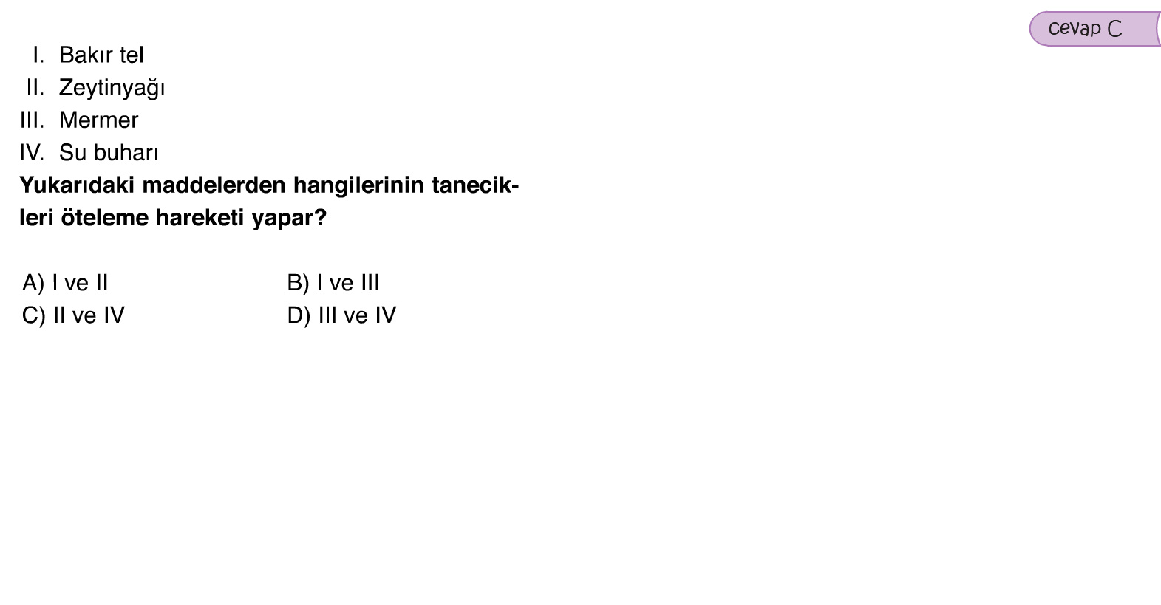

Slide 37
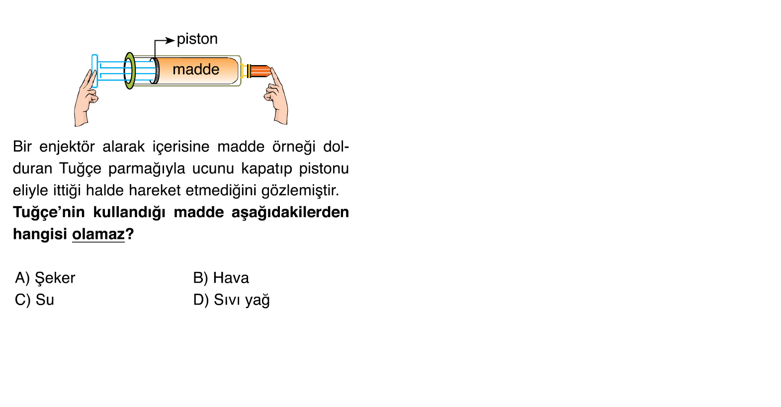

Slide 38
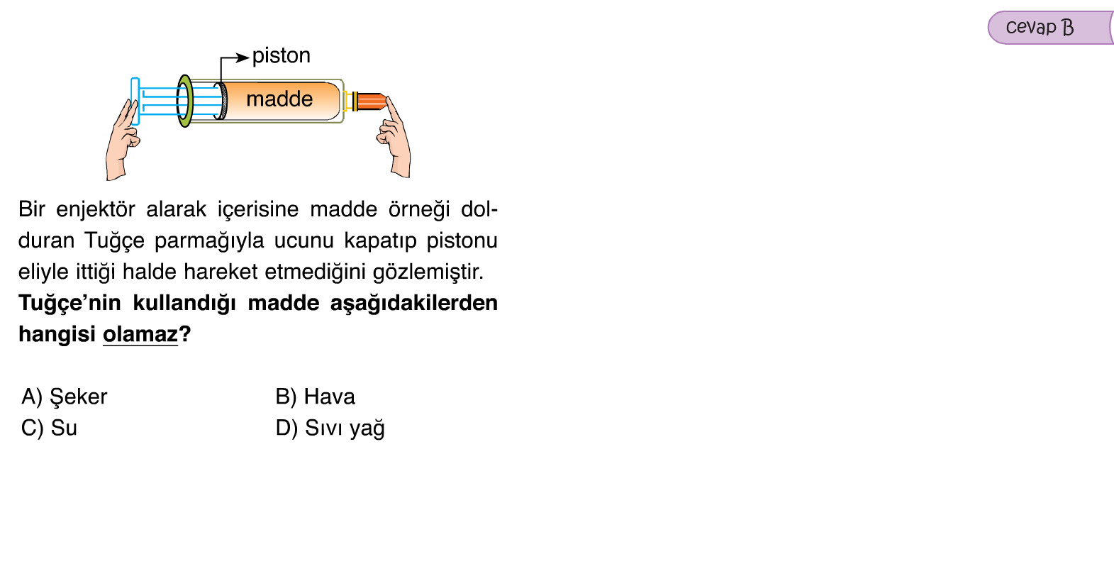

Slide 39
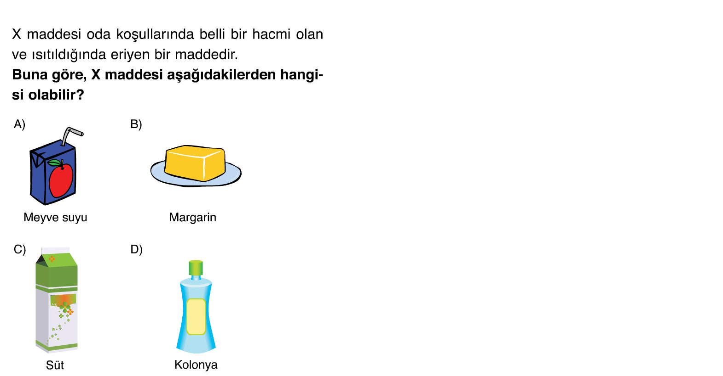

Slide 40
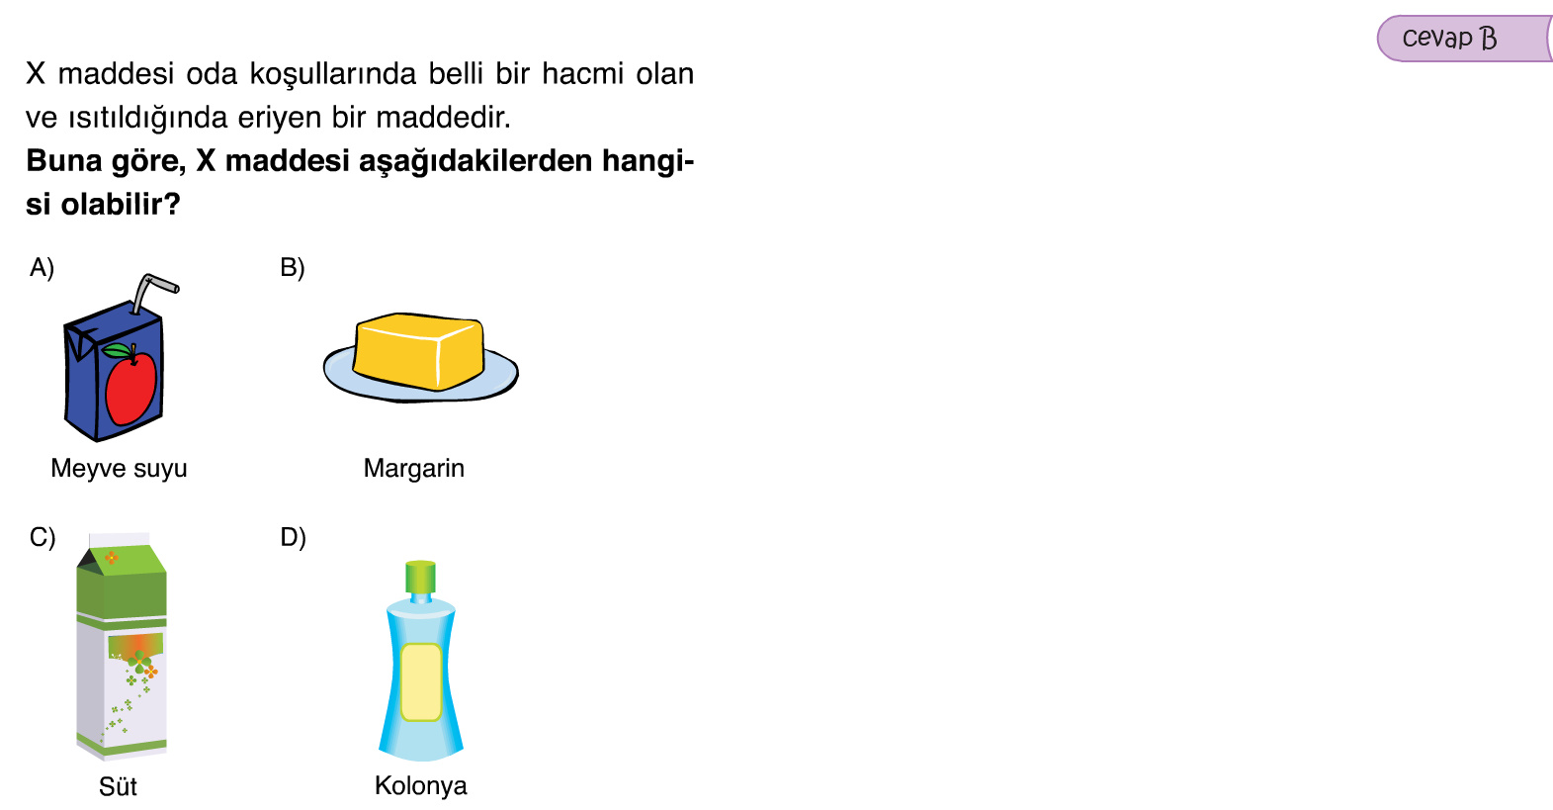

Slide 41
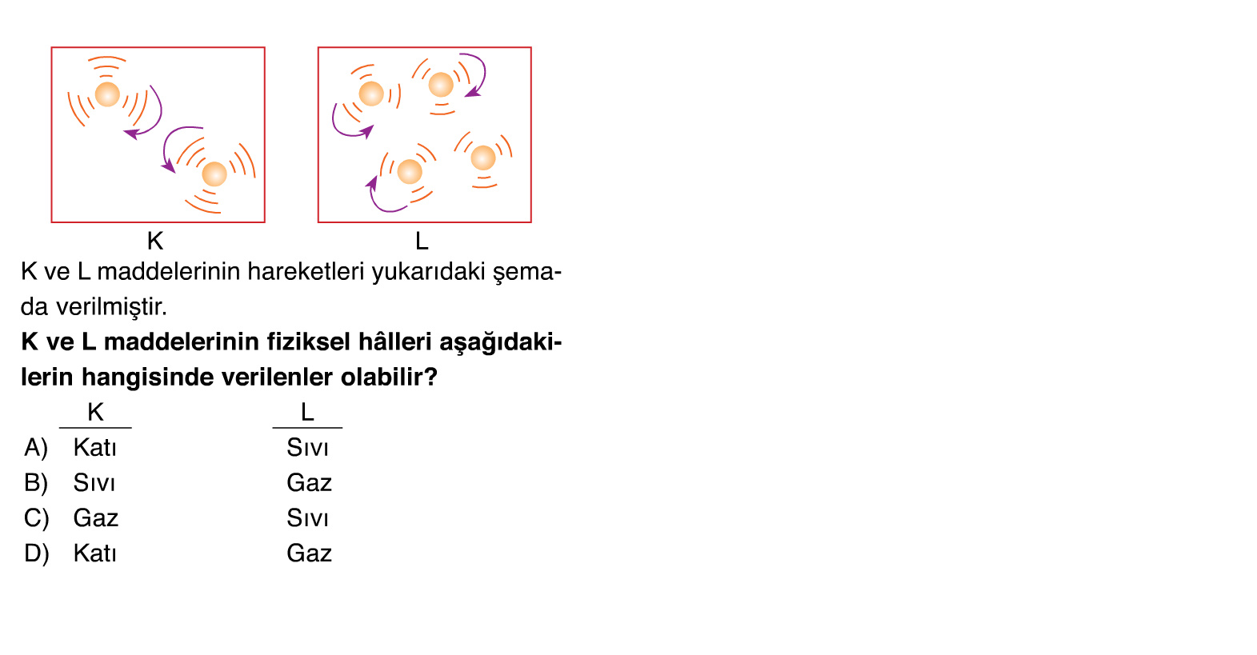

Slide 42
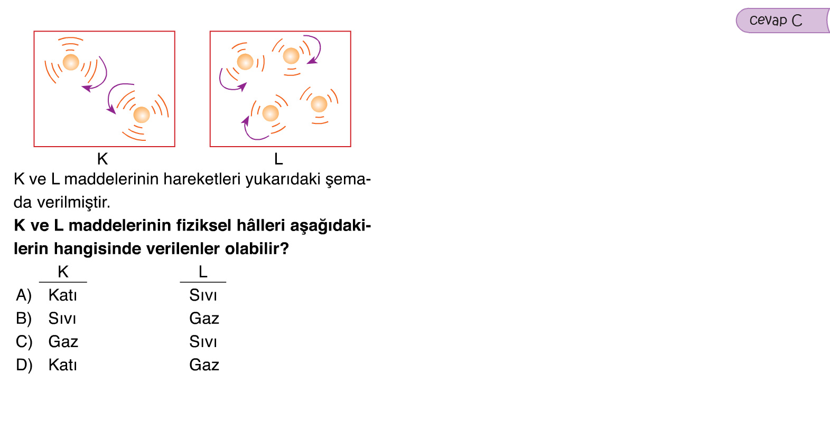

Slide 43
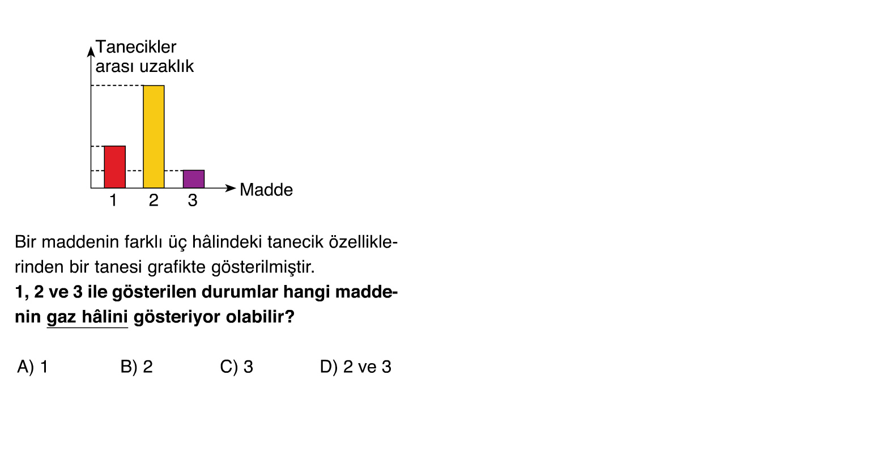

Slide 44
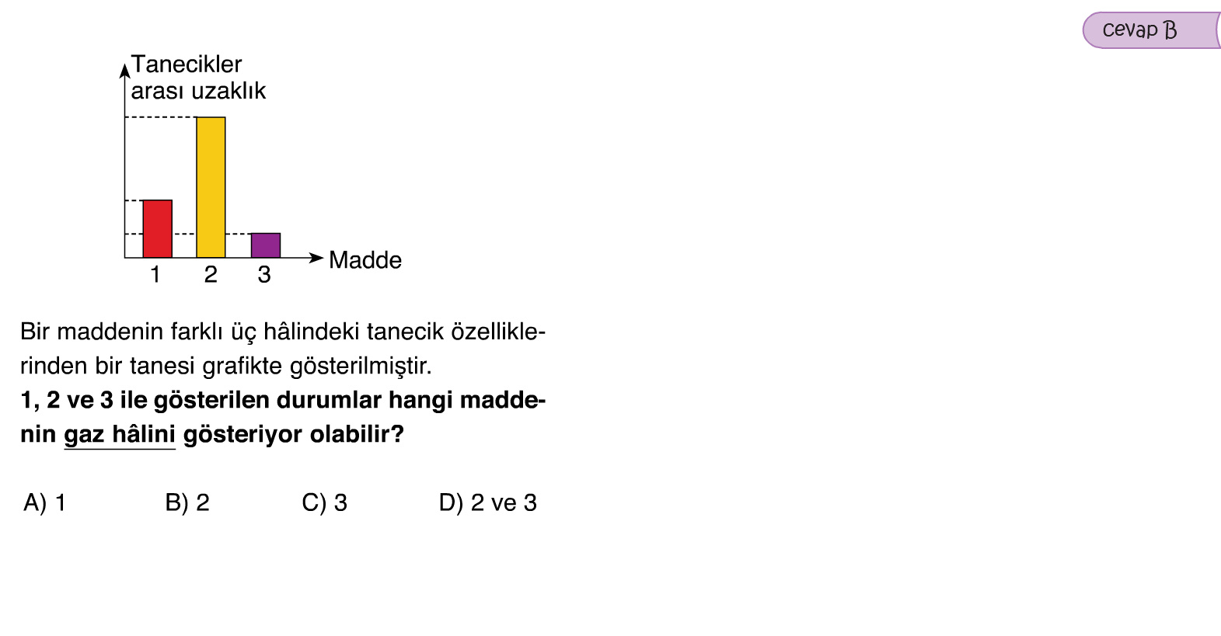

Slide 45
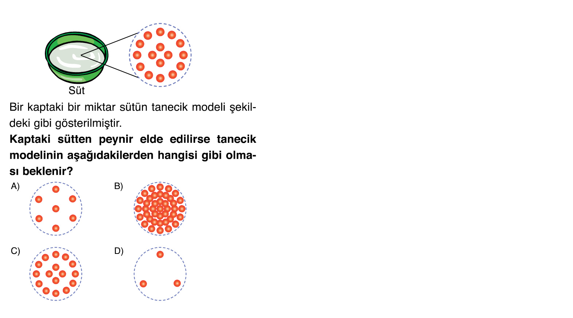

Slide 46
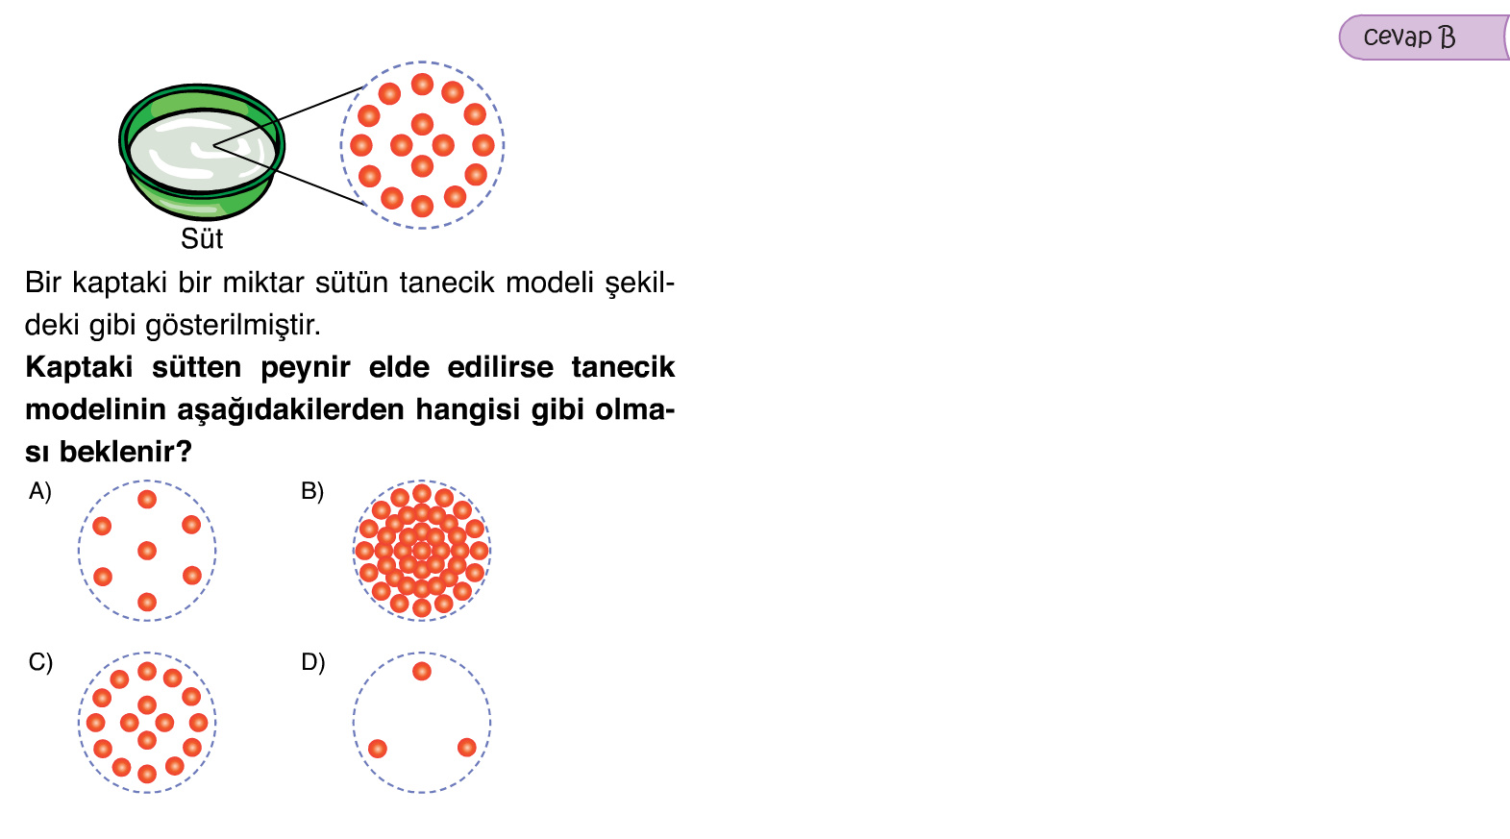

Slide 47
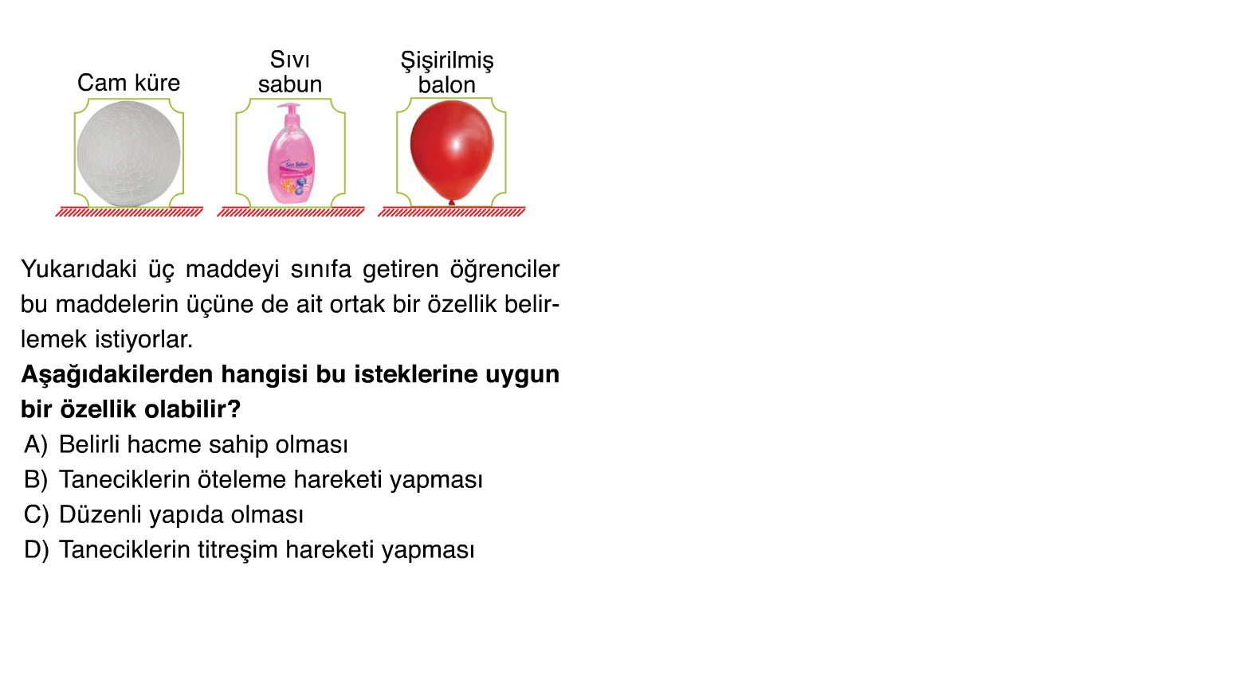

Slide 48
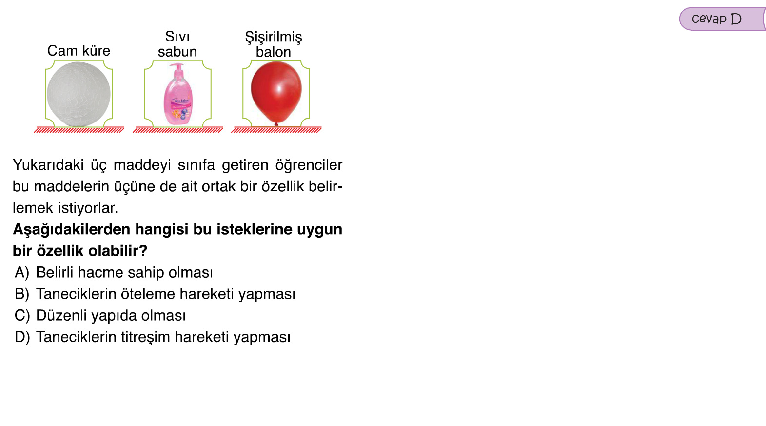

Slide 49
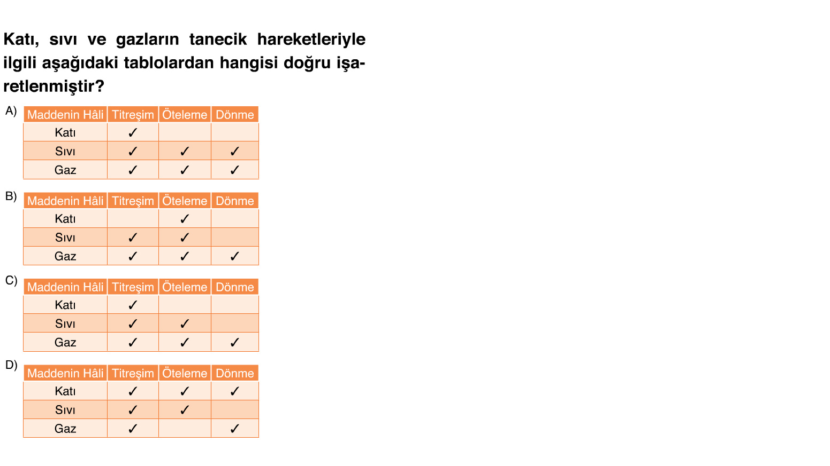

Slide 50
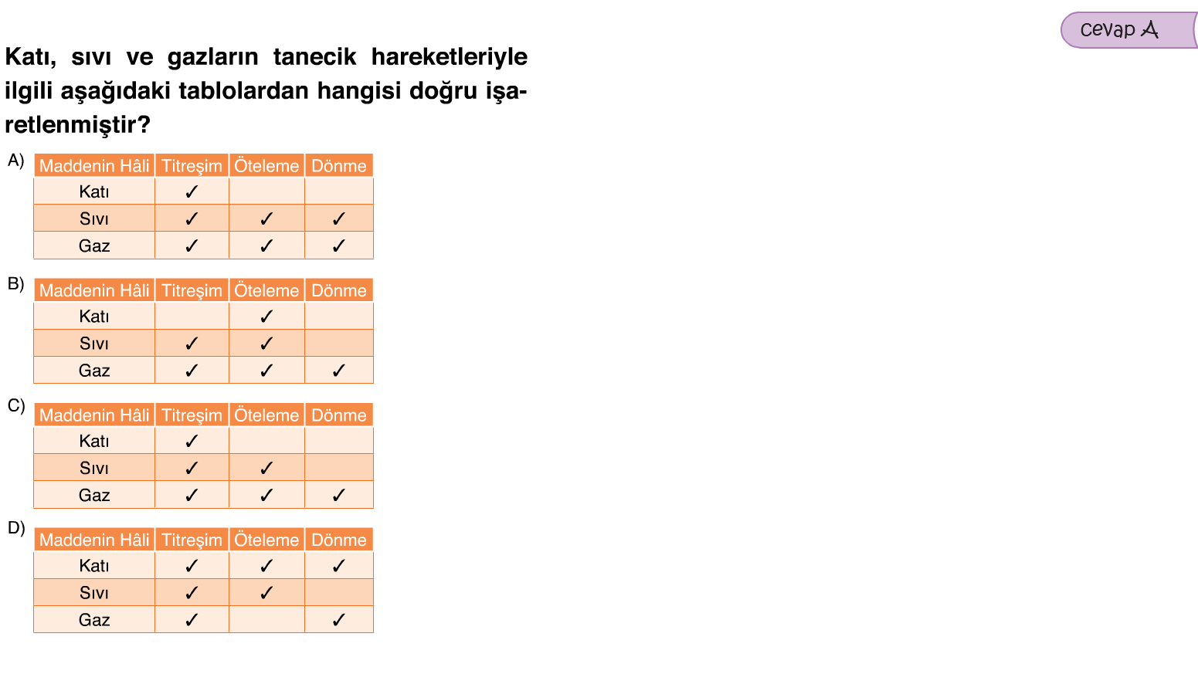

Slide 51
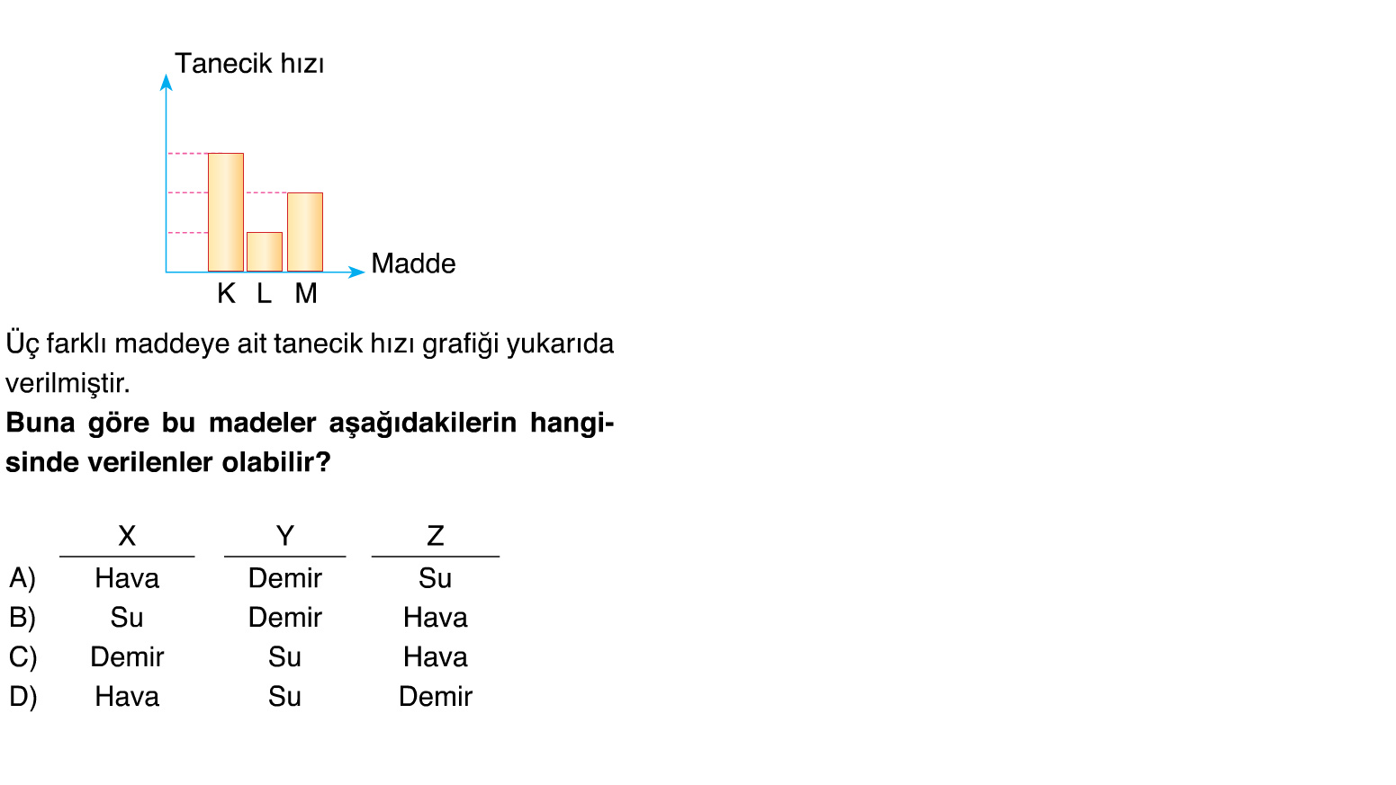
X Y Z

Slide 52
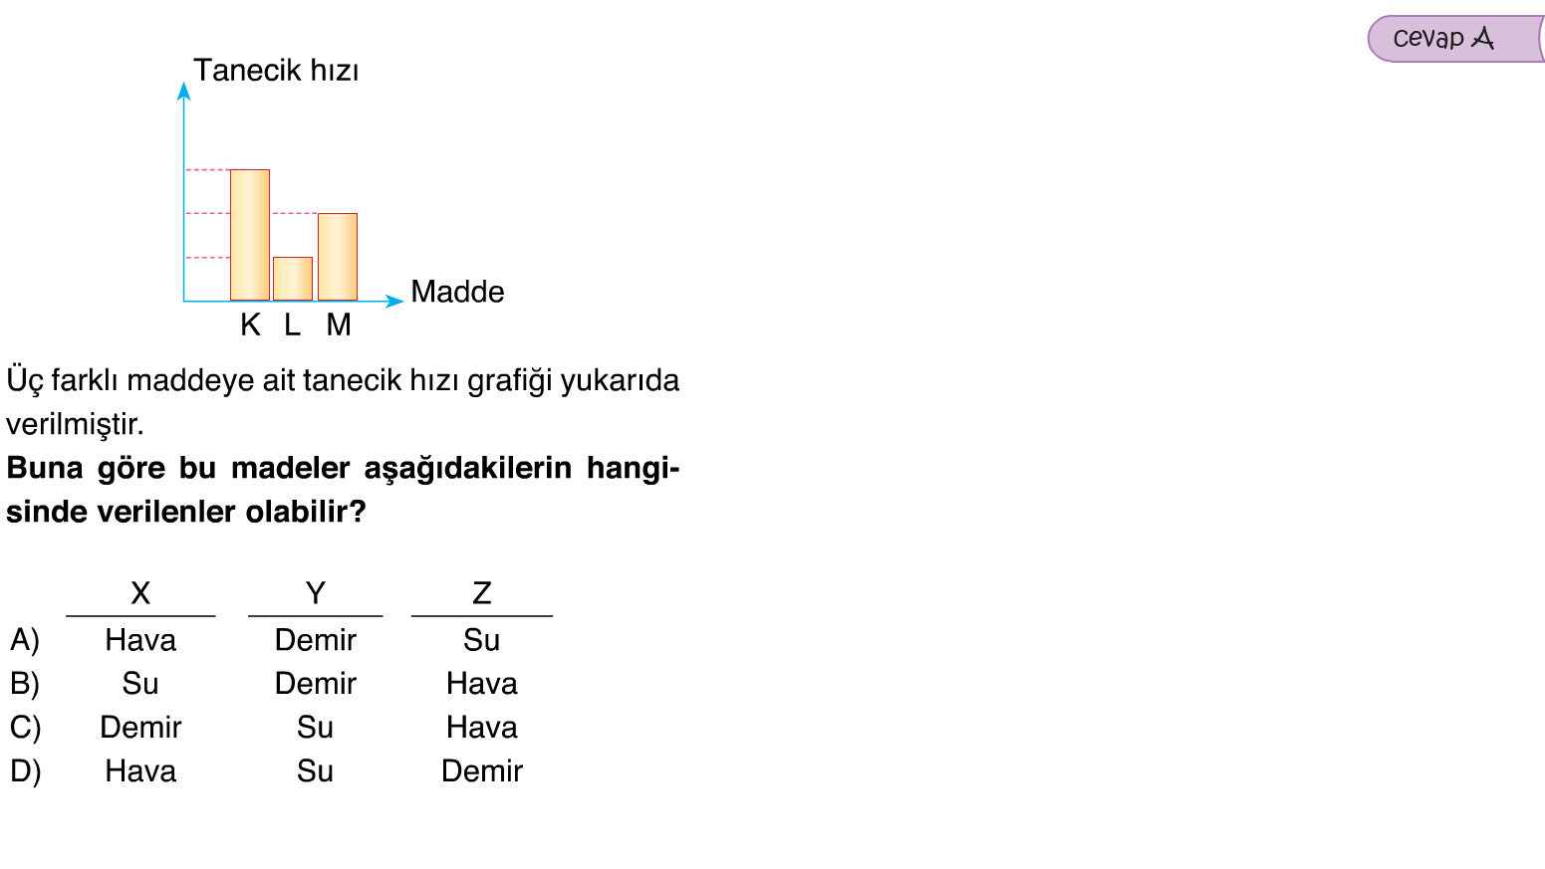
X Y Z

Slide 53
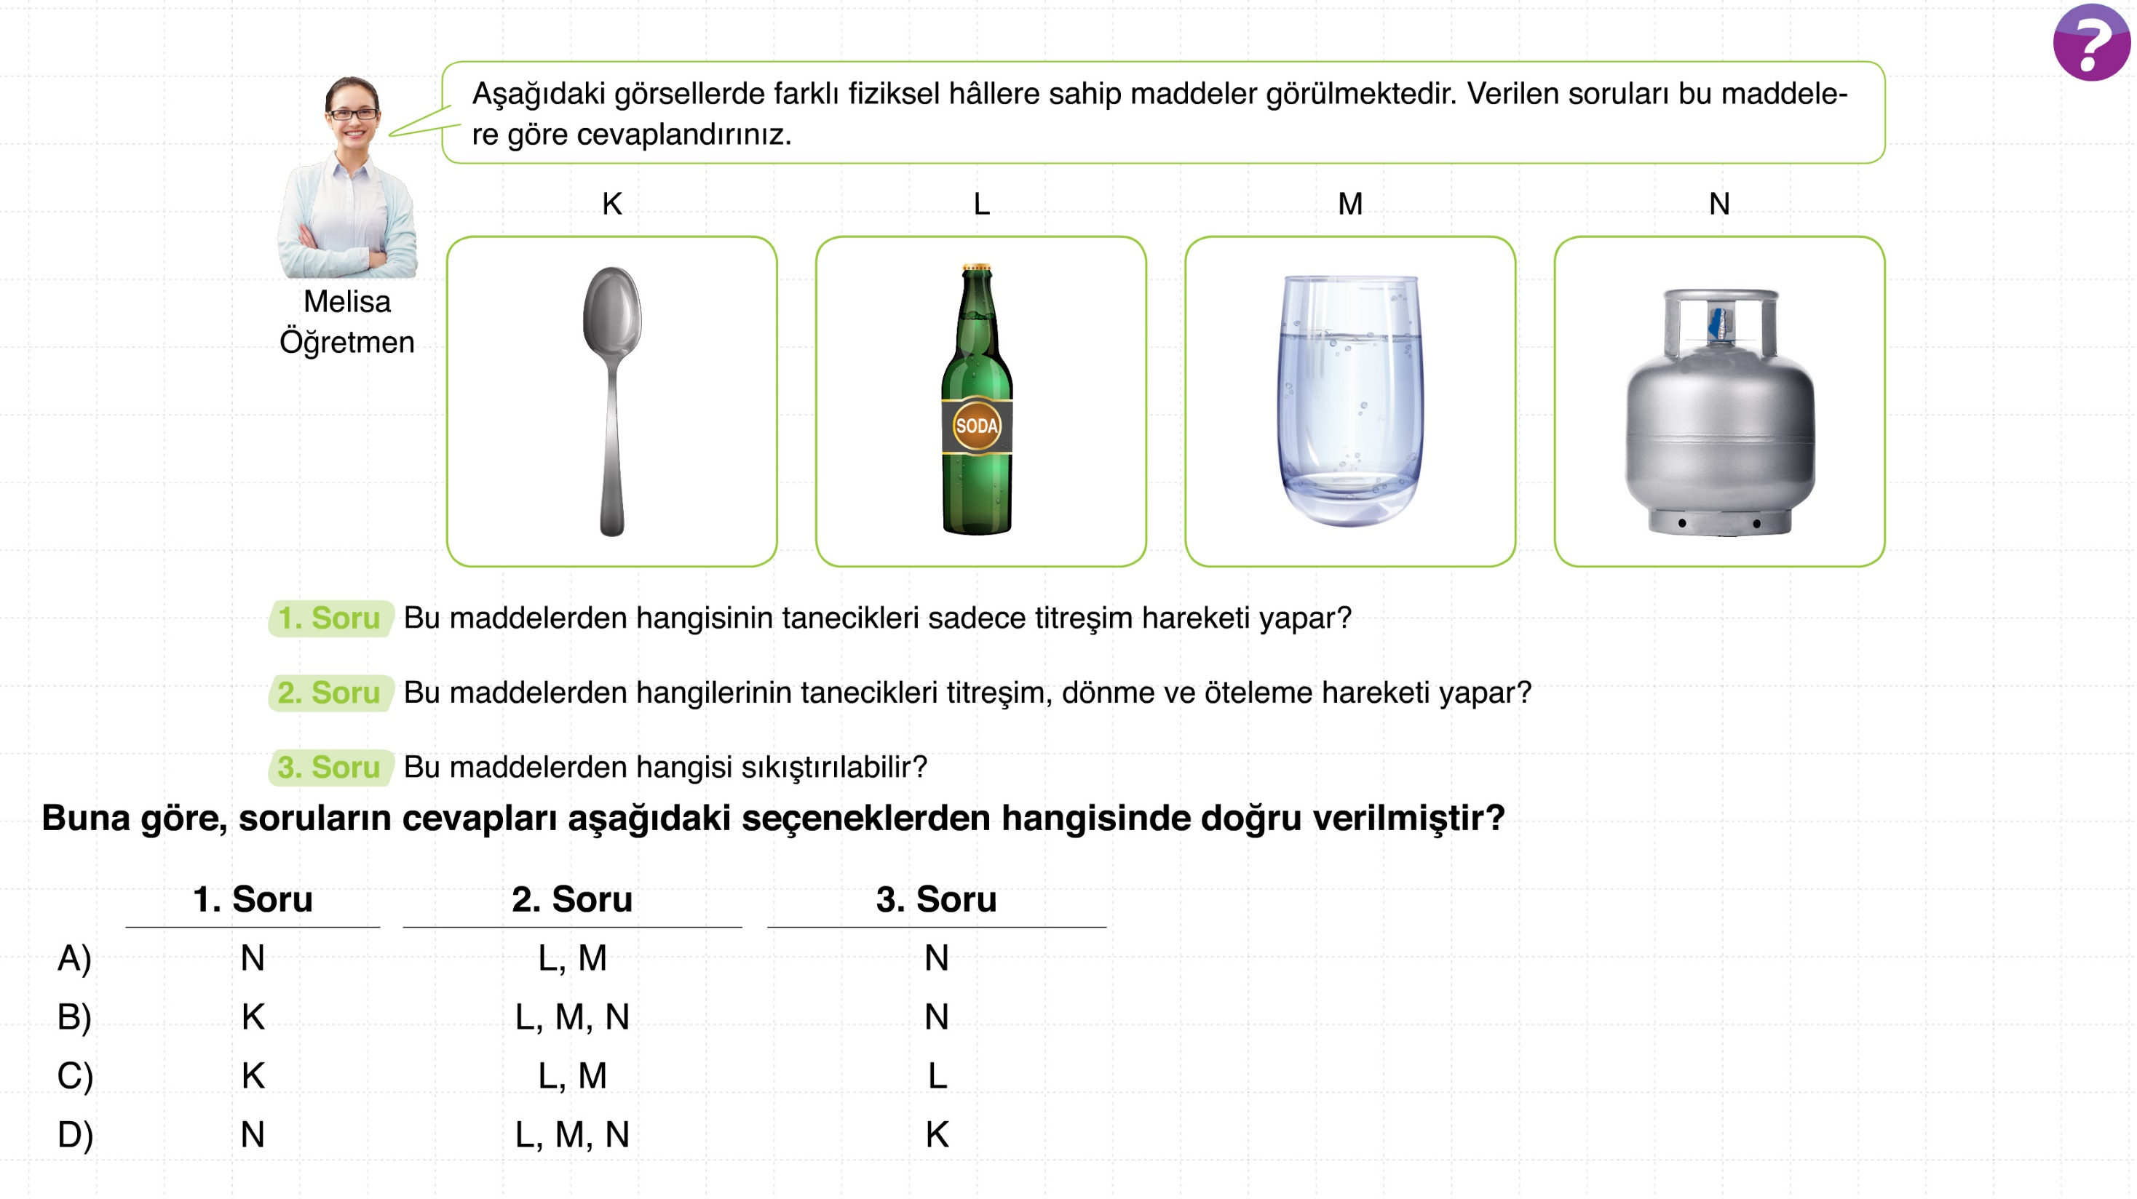

Slide 54
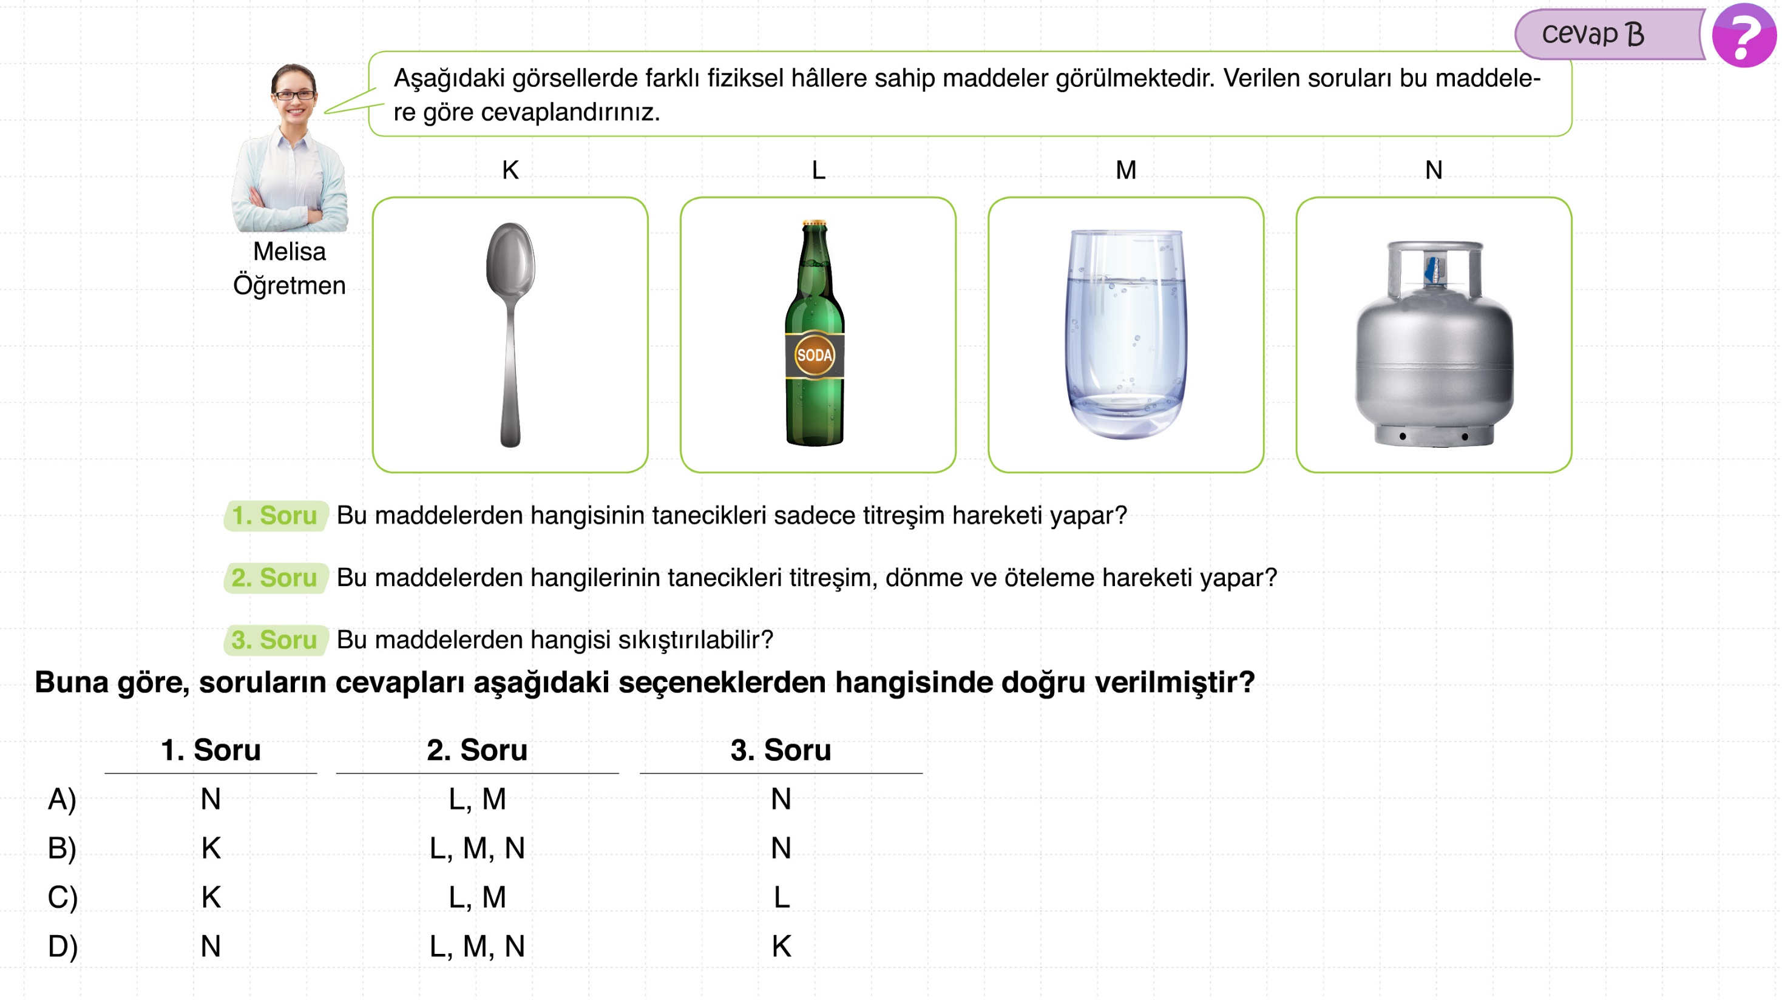

Slide 55
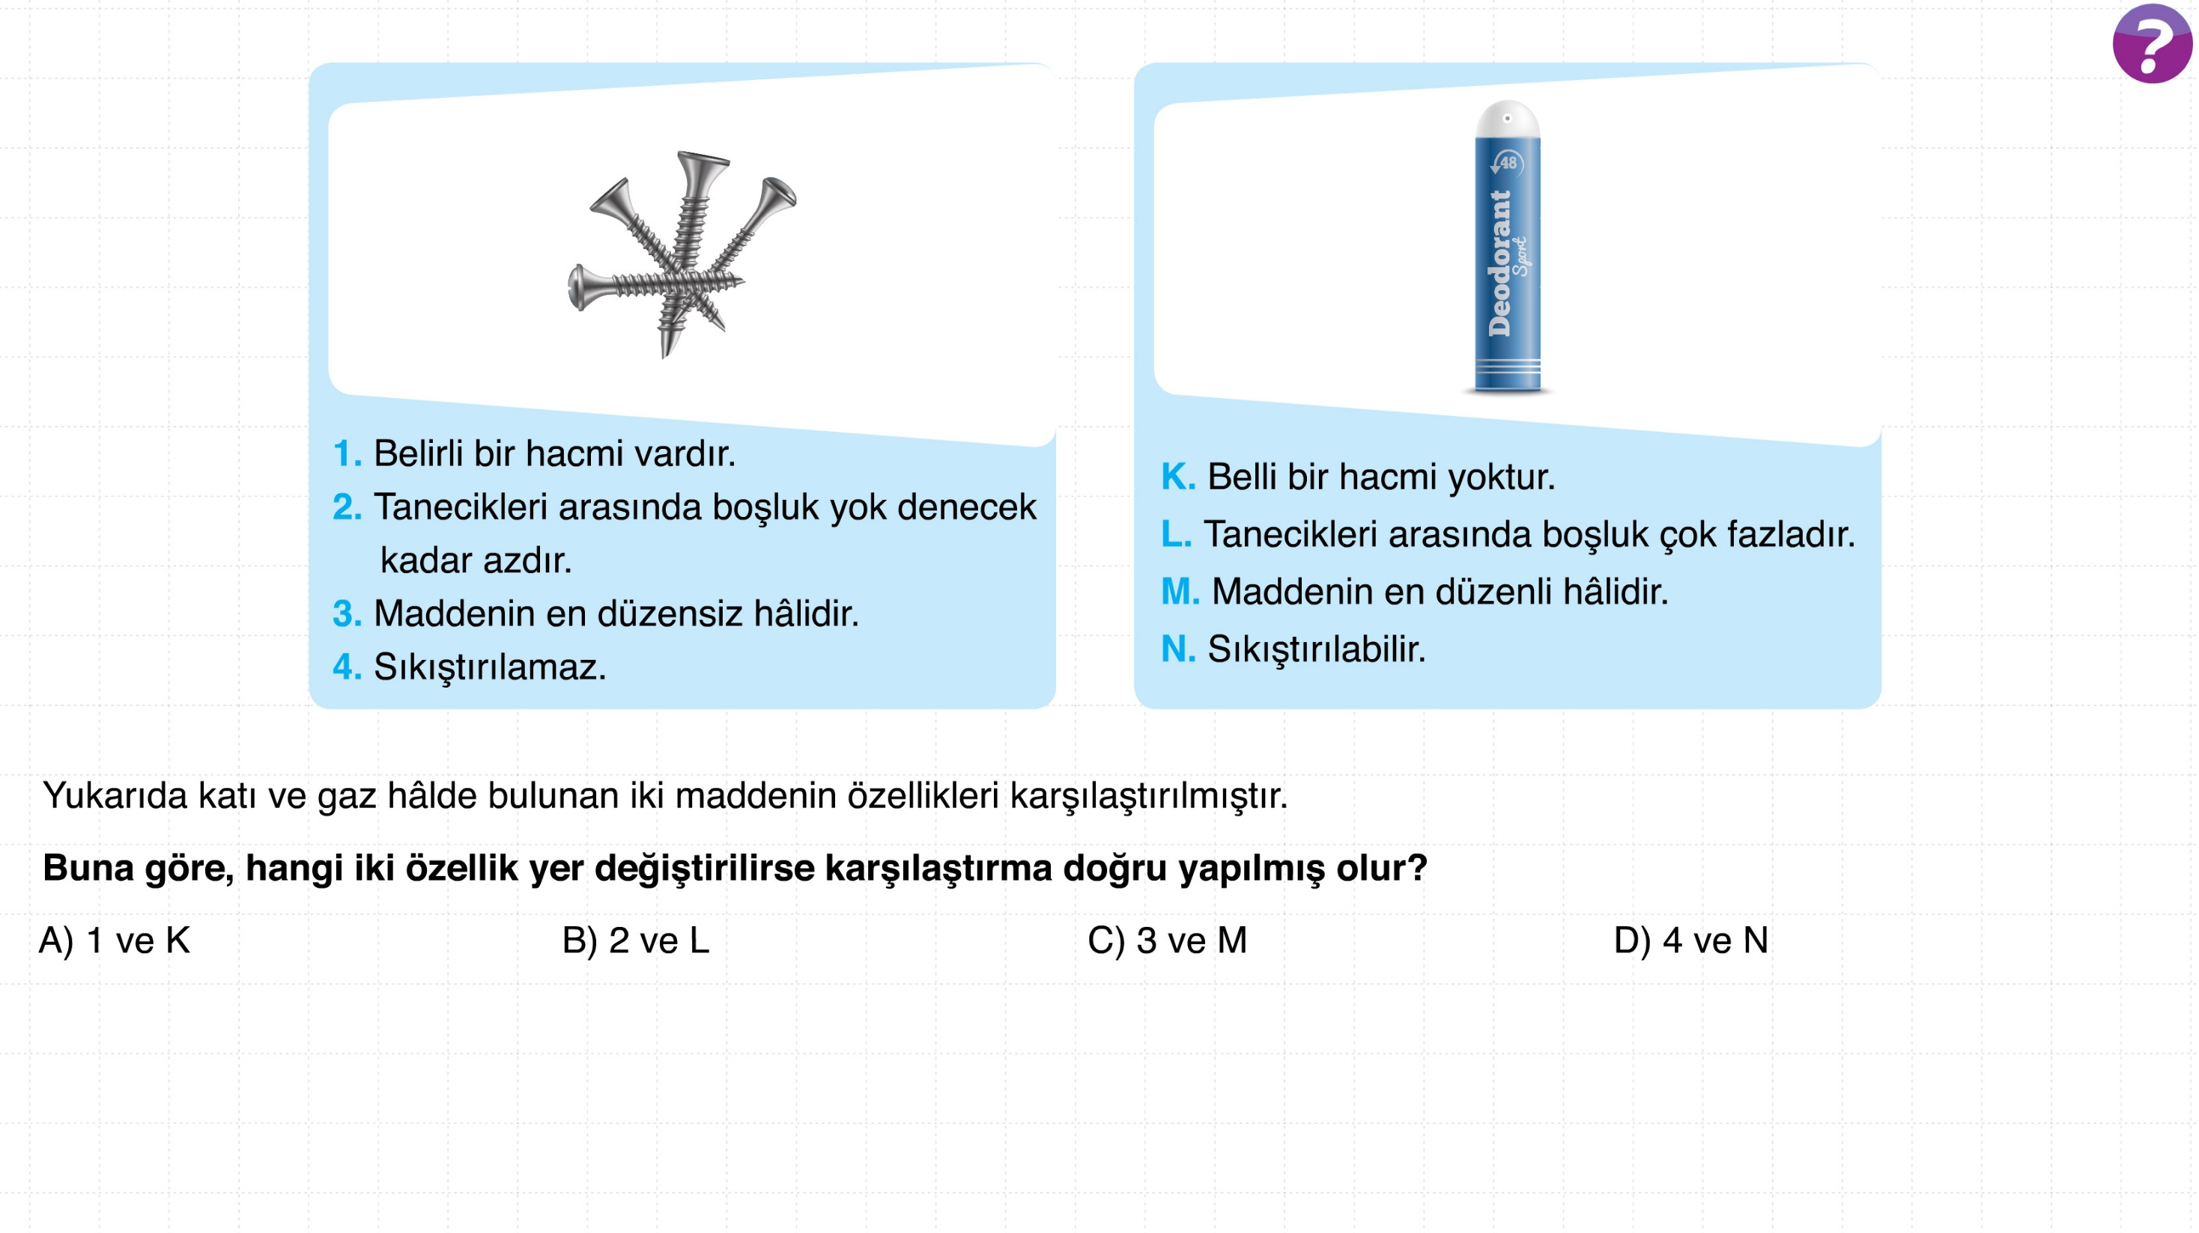

Slide 56


Slide 57


Slide 58


